Slide 1
企业微信开发第三方应用篇
从0到1完成企业微信第三方应用
分享人：李月喜

Slide 2
企业微信开发三部曲一：企业微信开发概述篇(免费)
企业微信开发三部曲二：企业微信开发内部应用开发篇
企业微信开发三部曲三：企业微信开发第三方应用开发篇

Slide 3
企业微信开发概述篇(免费)
分享人 ：李月喜
分享对象：企业微信开发入门人员，B端软件产品从业者
1，企业微信开发是开发什么？该怎么入手？
2，企业微信合作生态、服务商类型，应用市场、行业解决方案等
3，企业微信api及应用类别
4，企微与小程序、网页应用，连接微信的微信插件(原企业号及微工作台)、聊天工具栏
5，内部应用适用场景
6，政务微信开发及私有化部署企业微信开发
7，第三方应用适用场景
8，企业微信开发概述补遗及答疑

Slide 4
企业微信开发第三方应用篇
分享对象：企业微信开发者，企业微信第三方应用开发者
1，清晰的理解企业微信第三方应用开发流程
2，快速避坑躲雷节约时间精力
从0到1完成企业微信第三方网页应用
从0到1完成企业微信第三方小程序应用
3，了解上线后的上架流程

Slide 5
企业微信第三方应用开发课程概述
第三方应用与自建内部应用，第三方应用的限制
第三方应用概述、开发流程、上线与上架
安装试用第三方网页应用及小程序应用
服务商申请注册,加入服务商成长计划
第三方应用与标准应用服务商,行业解决方案服务商
我是选择网页应用还是小程序及第三方仅通讯录应用
注册创建第三方网页应用及开发配置
注册创建第三方小程序应用及开发配置
应用授权安装流程
回调服务配置,内网穿透配置支持回调本地测试
回调配置，解密类集成
回调支持Http Get请求验证URL有效性
回调支持Http Post请求接收业务数据
H5网页及小程序如何本地调式
回调接口接收suite_ticket获取suite_access_token生成预授权码
应用授权生成安装链接
应用授权安装回调，应用成功安装应用
身份验证，网页授权获取用户信息
获取公司部门及人员信息，打通系统联合登录
小程序企业微信环境下开发及联合登录
jssdk调用
应用上线
推广二维码
通讯录组件
通讯录转译
身份验证，扫码授权登录
外部联系人，获取客户列表
消息推送，接收消息回复消息
素材管理，上传下载素材信息
提交审批，获取审批
家校沟通一
家校沟通二
java+前端一
java+前端二
php+前端一
php+前端二
python+前端一
python+前端一
补遗及答疑一
补遗及答疑二

Slide 6
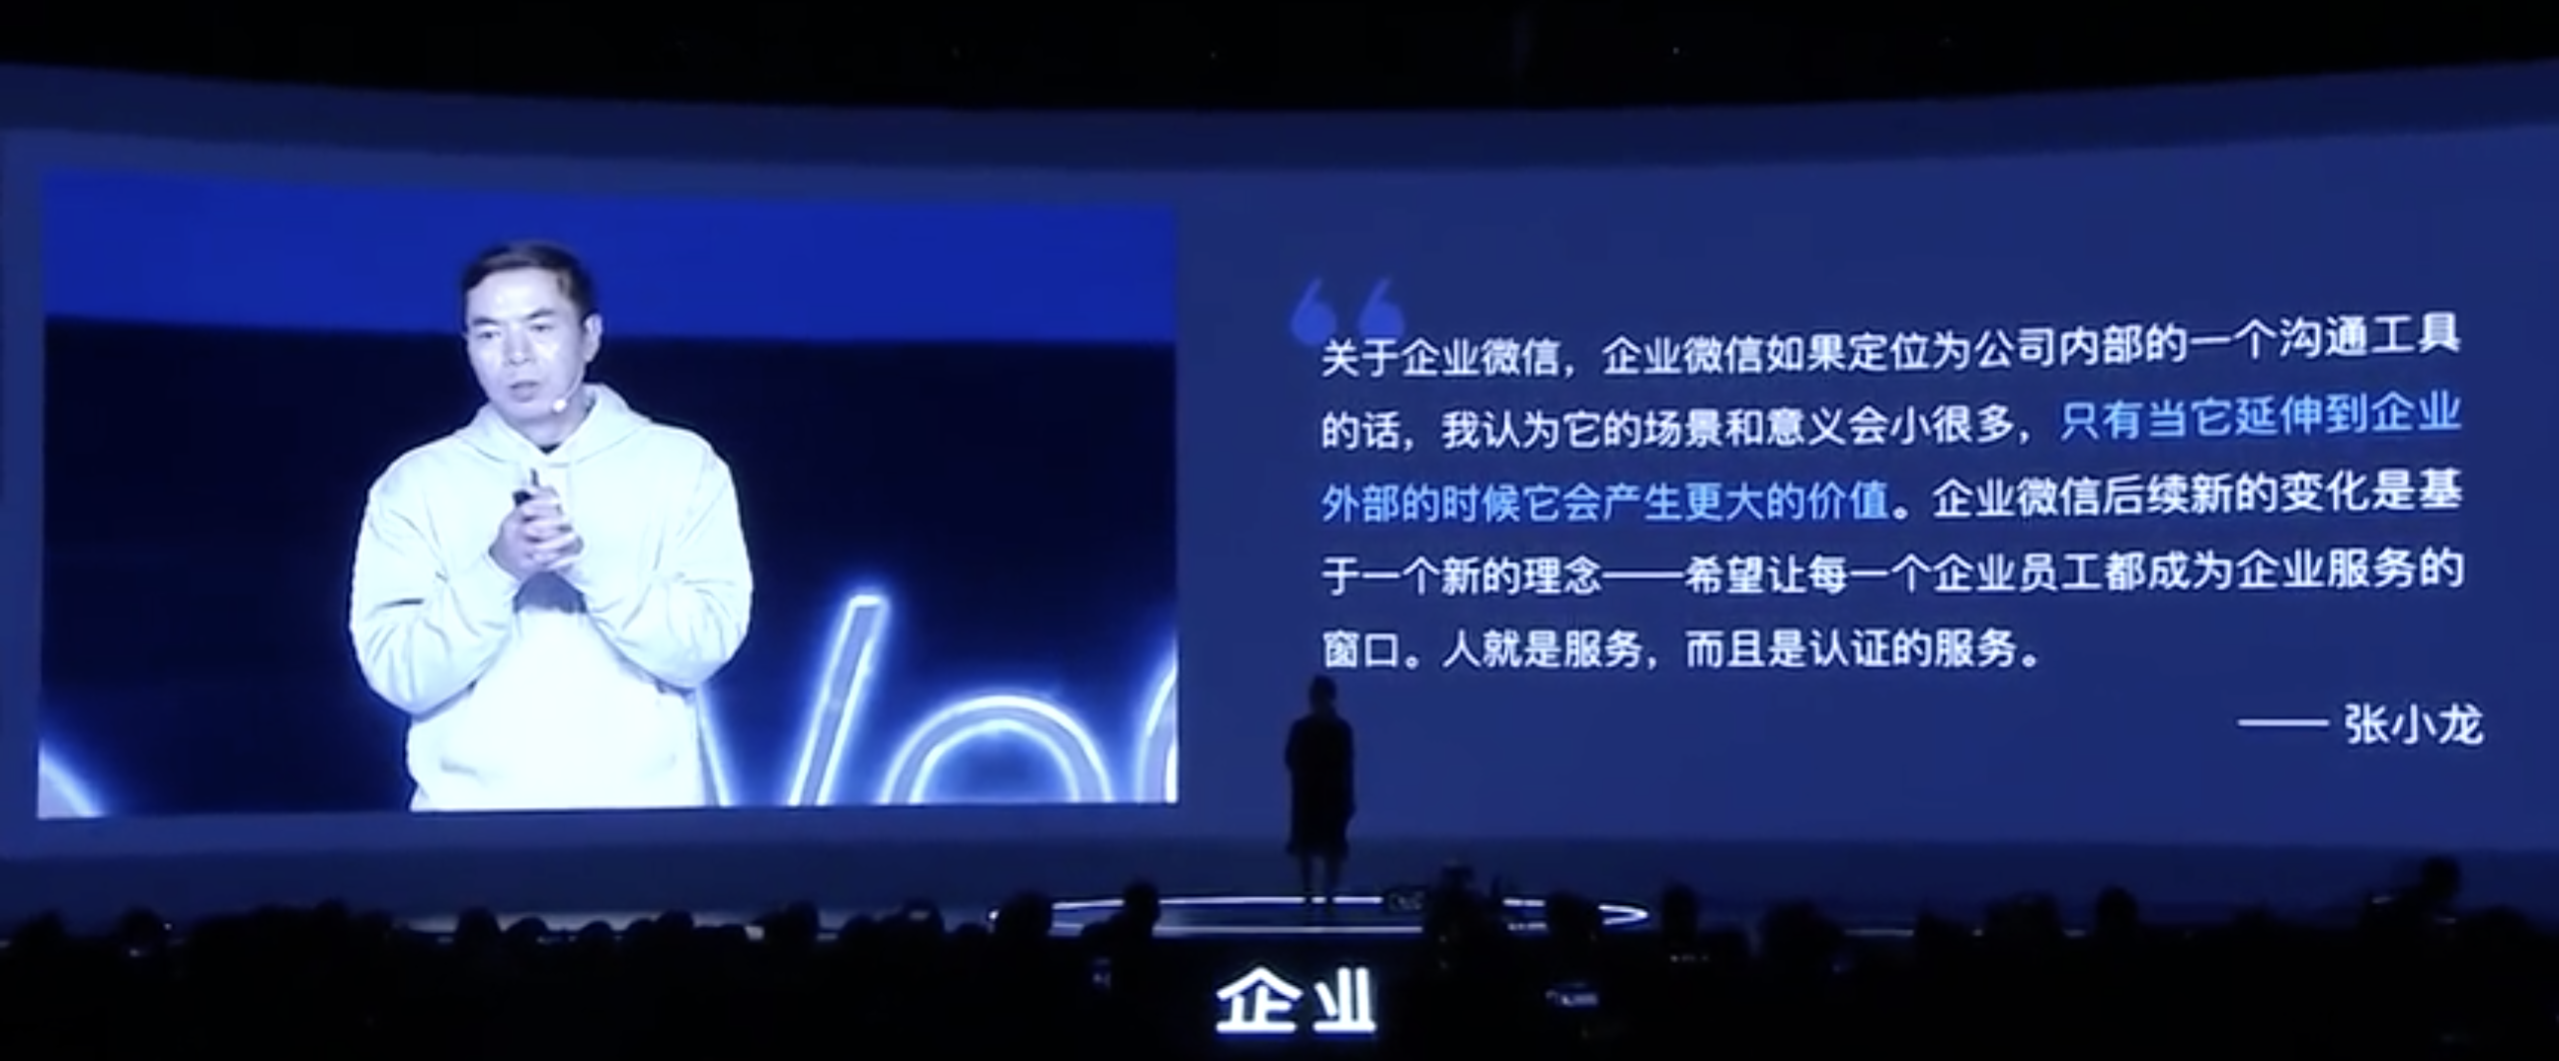

Slide 7
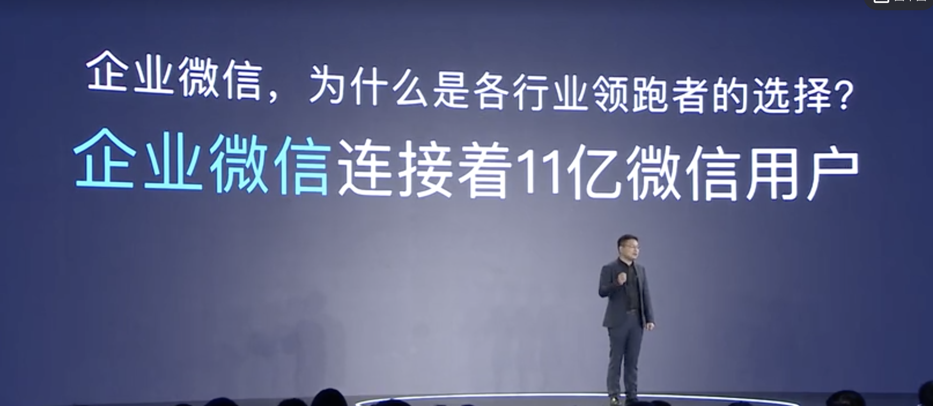

Slide 8
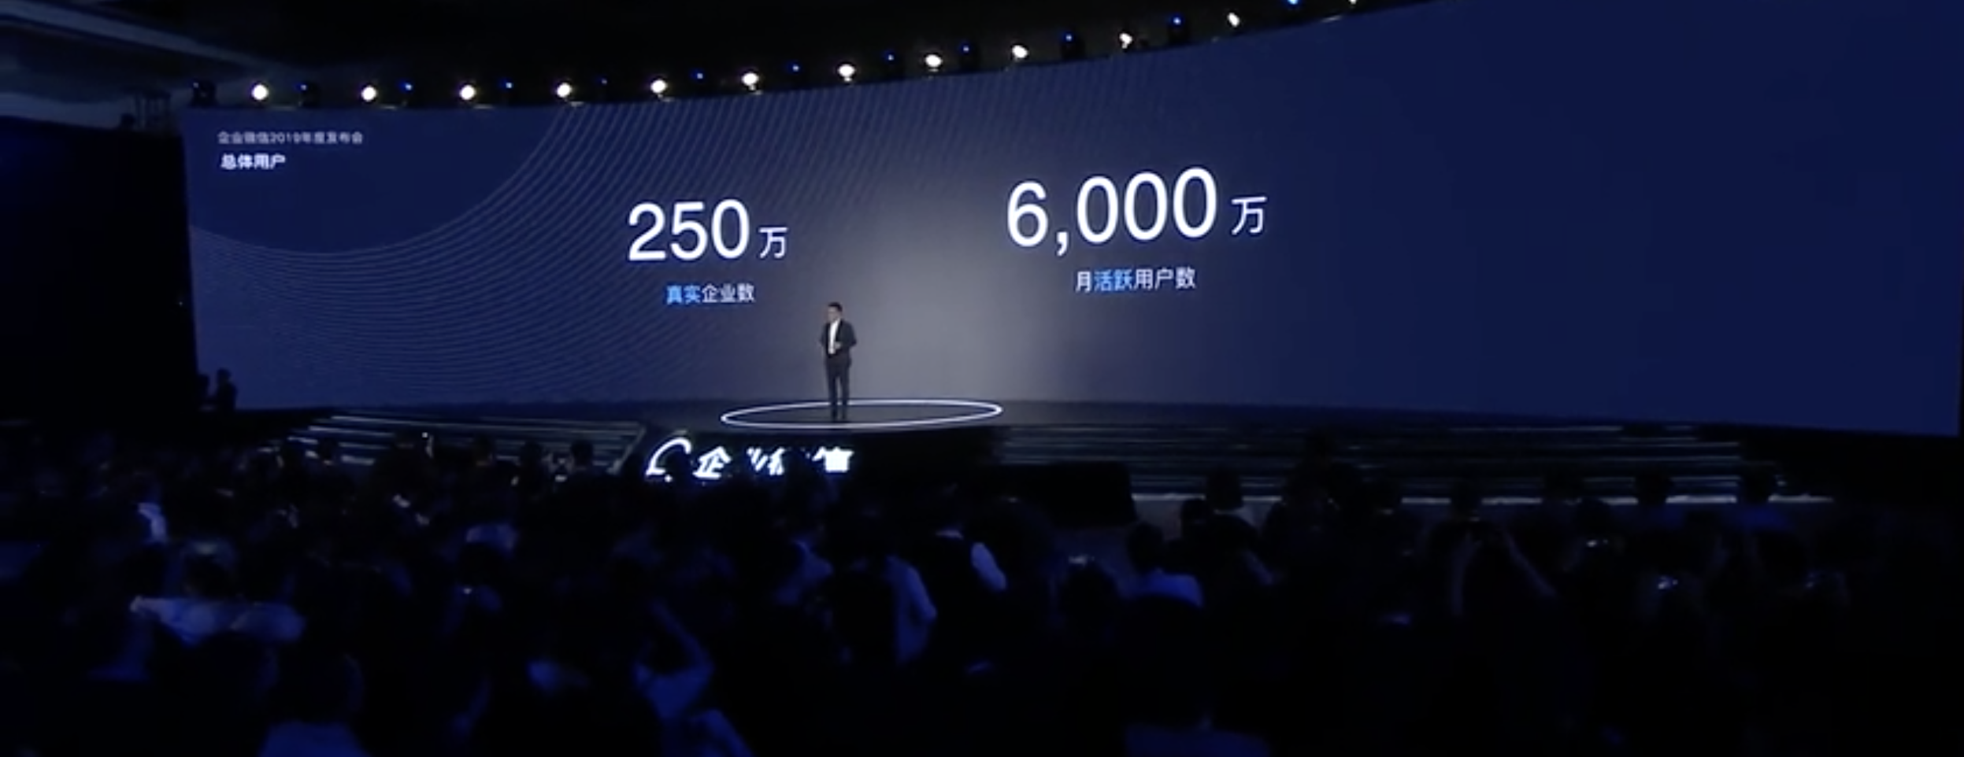

Slide 9
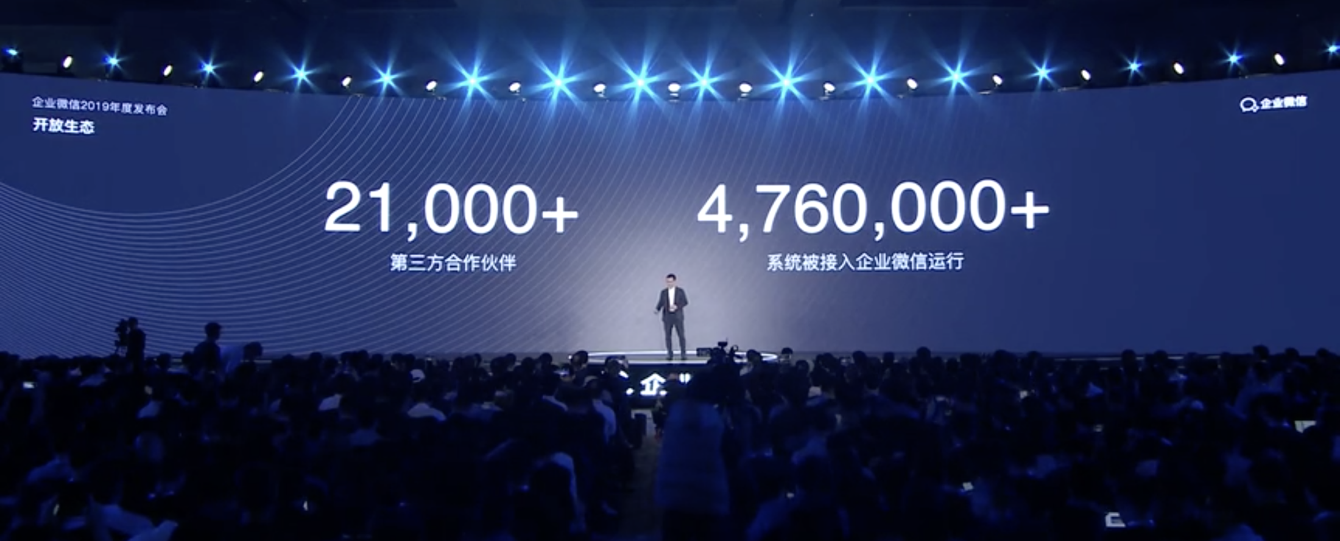

Slide 10
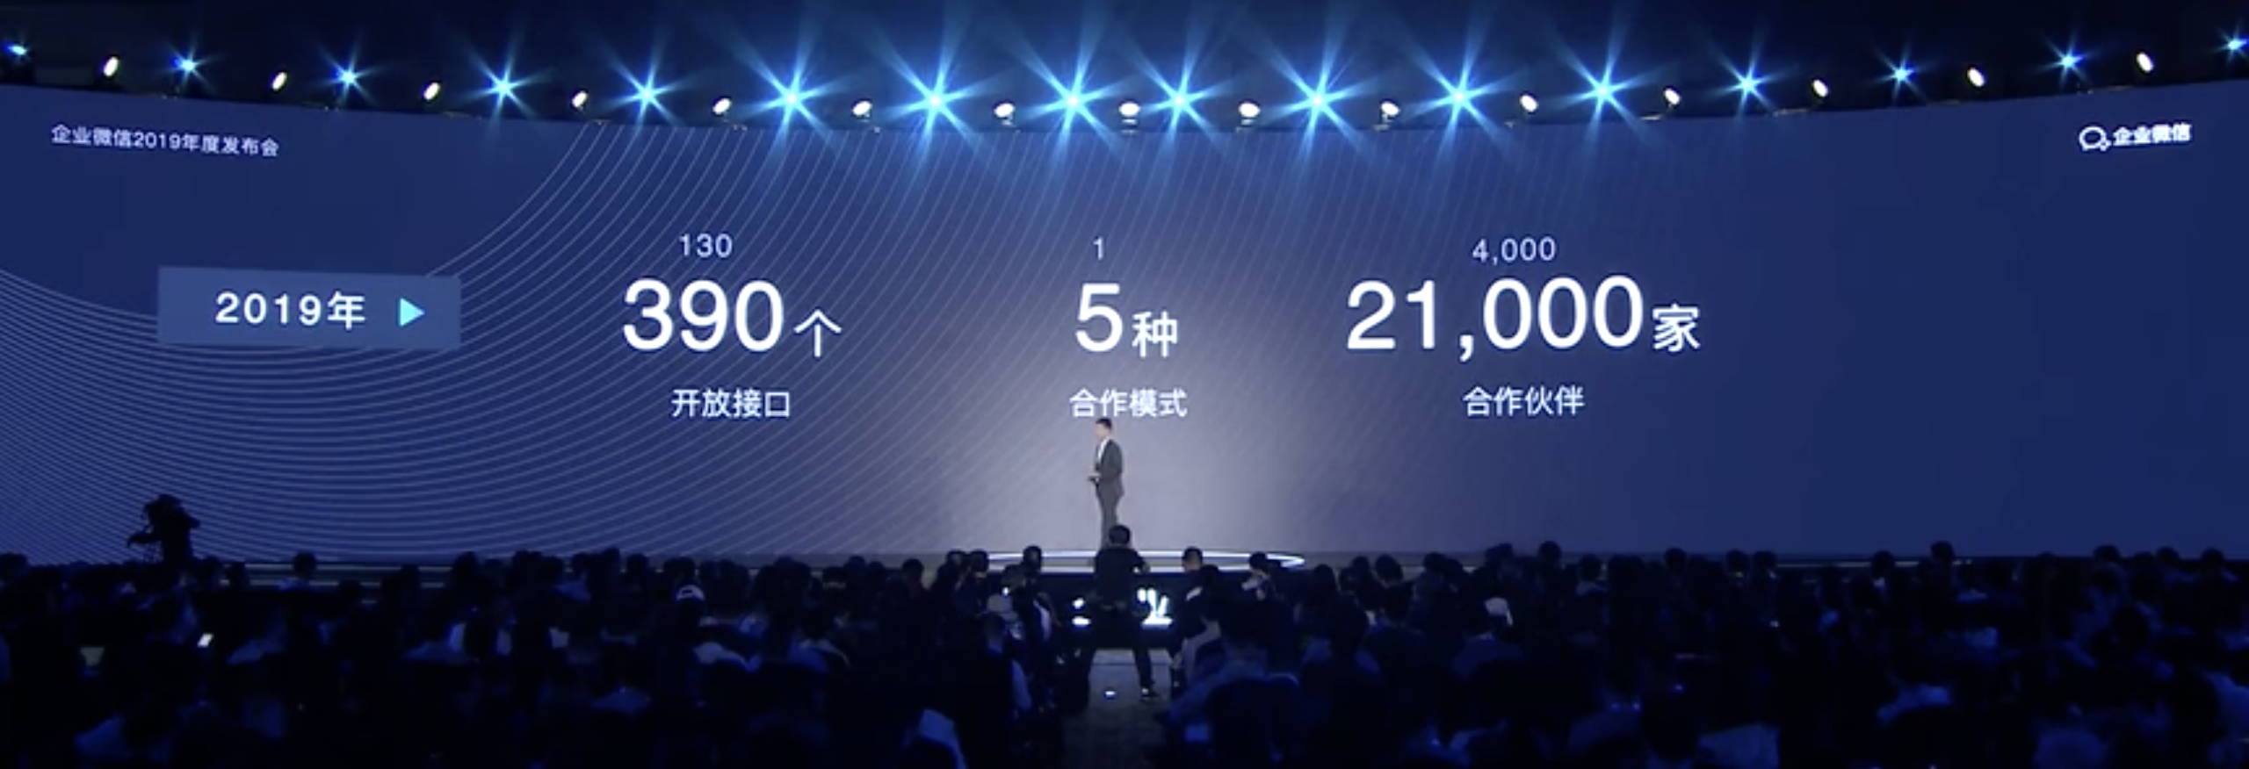

Slide 11
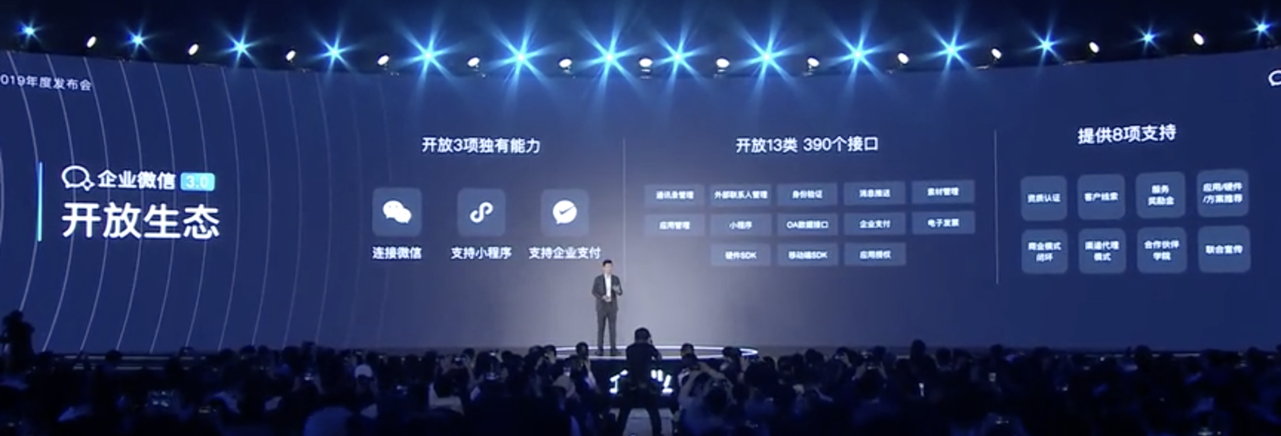

Slide 12
内部应用适用场景
企微后台自己创建应用开发，或自己创建应用将应用信息交由其它公司开发
场景：
1，自己公司开发给自己用；
2，接受客户公司委托为其开发；
需要客户自建应用并提供开发信息为其定制开发(相当于我们是ISV)；
3，也可开发好程序供给多公司使用如SaaS应用；
需要客户自建应用并提供开发信息配置直接可以使用；
其它：
1，开发较第三方应用简单很多
2，限制比第三方应用少很多，功能及权限会多些
3，不用提审上线上架

Slide 13
第三方应用适用场景
申请企微服务商开发，在服务商后台创建应用，上线后给多个公司使用
场景：
1，一个应用多个公司使用
2，上线让客户可自己安装
3，上架企业微信应用市场(较难上架)
其它：
1，开发相比内部应用复杂
2，其它流程也较为复杂
3，限制较内部应用较多，部分功能没有
如通讯录获取信息限制，获取客户信息部分限制，无移动端SDK，目前无企业直播、日程、会议室等api(截至到2020年8月29日，接口变化需自己关注)

Slide 14
对小程序，及H5网页的支持
第三方应用和内部应用都可以使用小程序及H5网页
1，其中小程序需要关联，关联是要求小程序需先在微信公众平台上线
2，小程序是Mac电脑上目前无法使用(截至2020年8月29日)

Slide 15
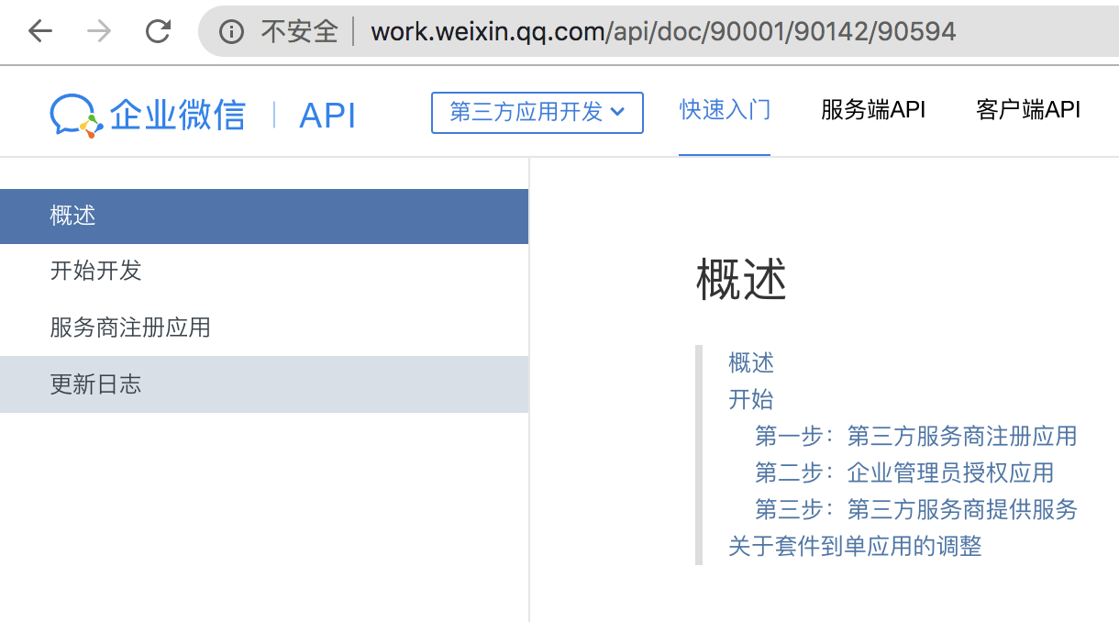
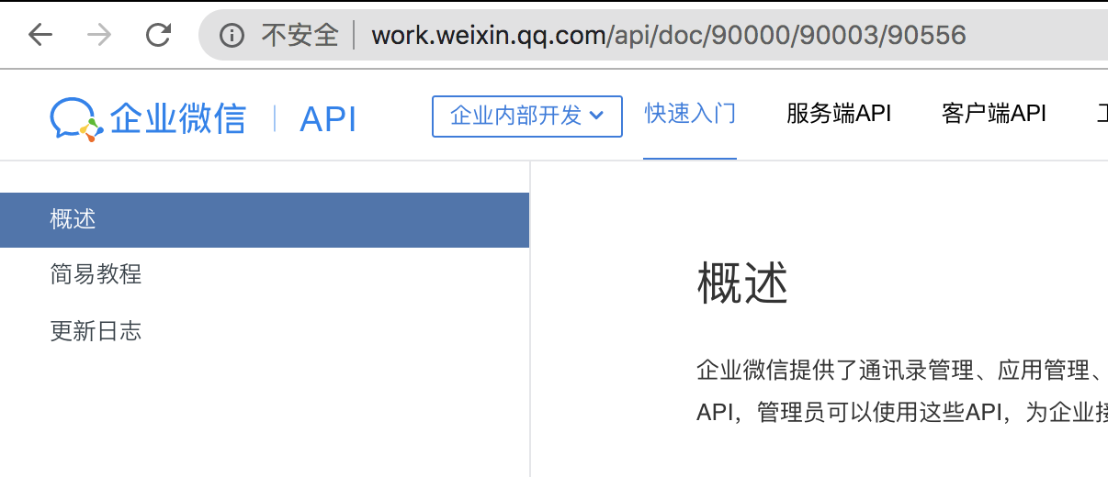

Slide 16
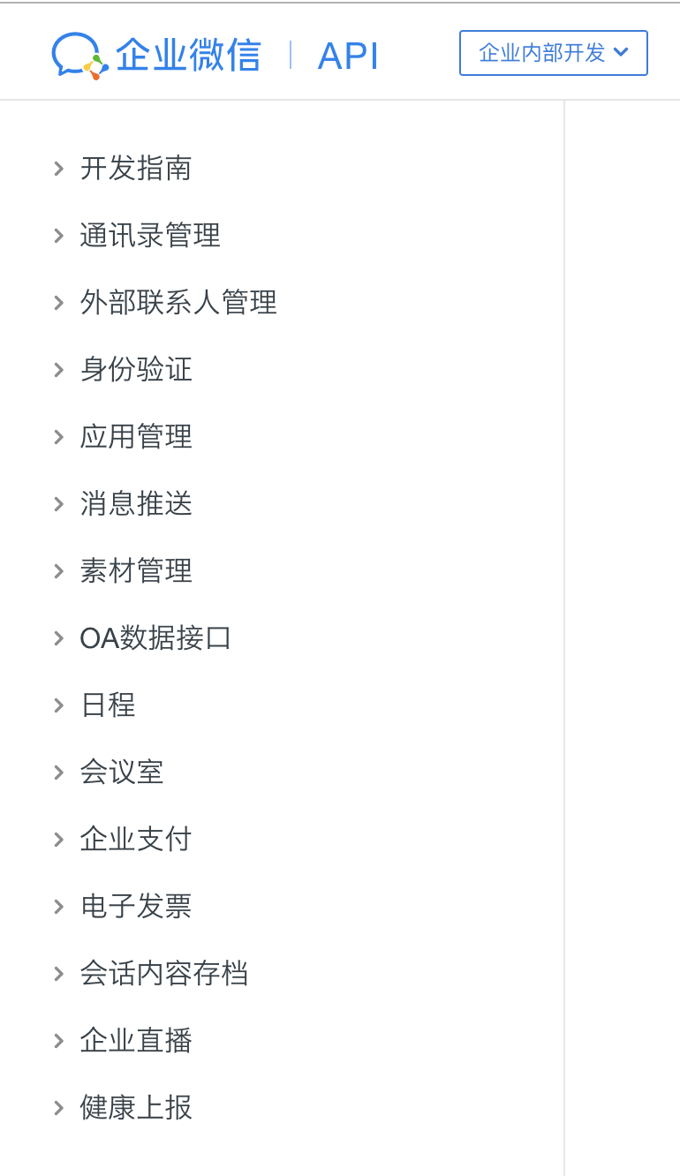
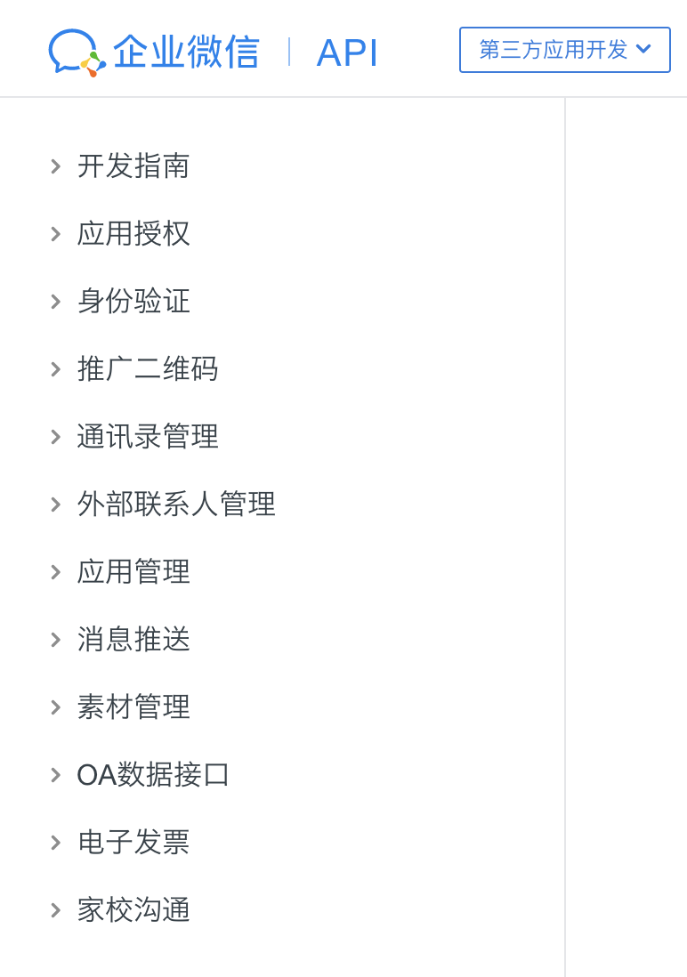

Slide 17
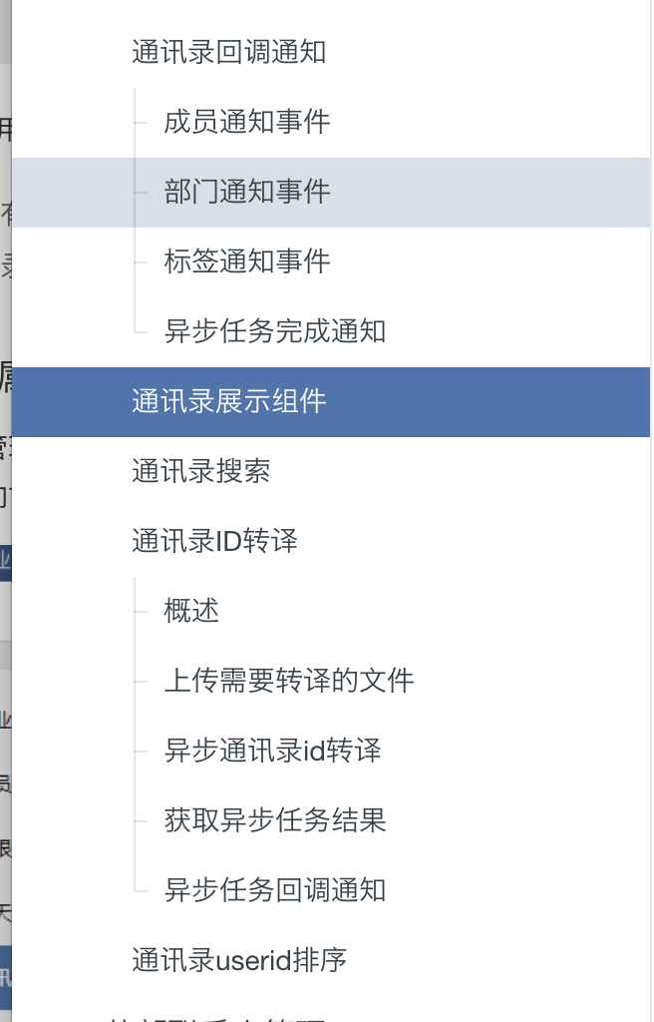
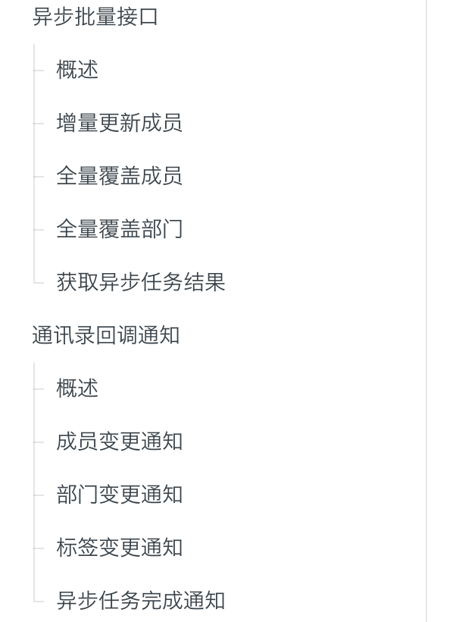

Slide 18
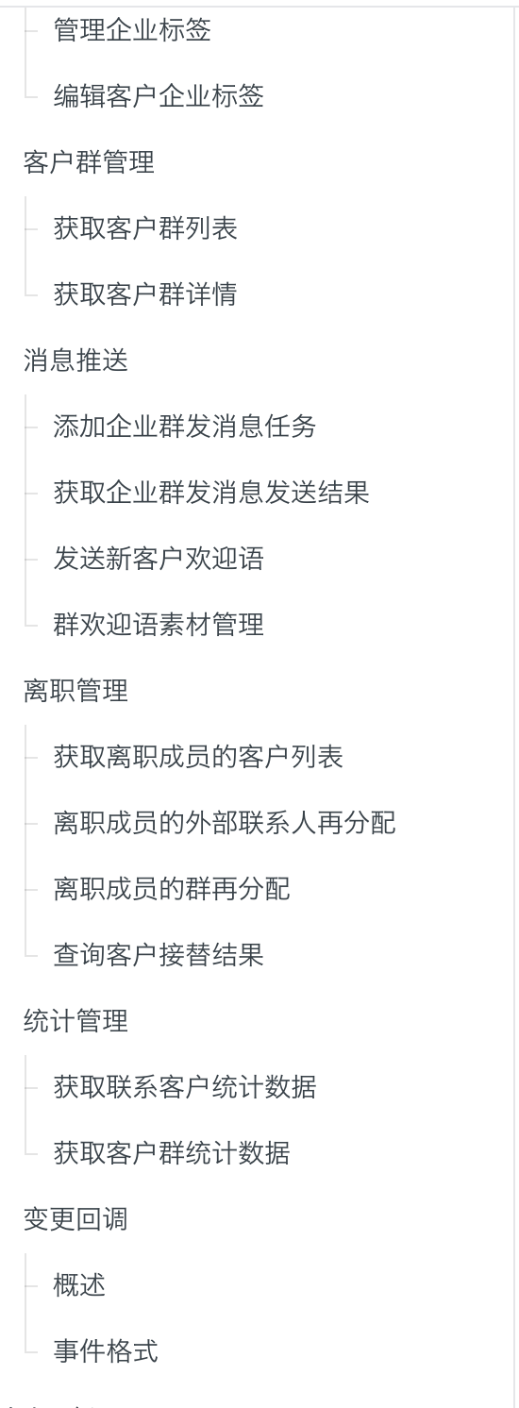
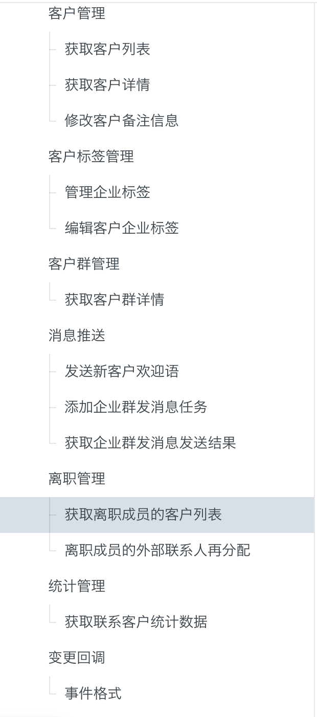

Slide 19
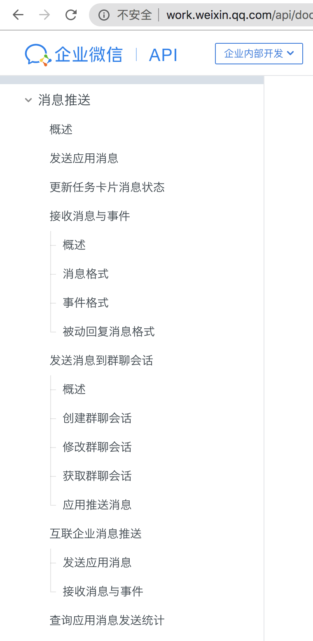
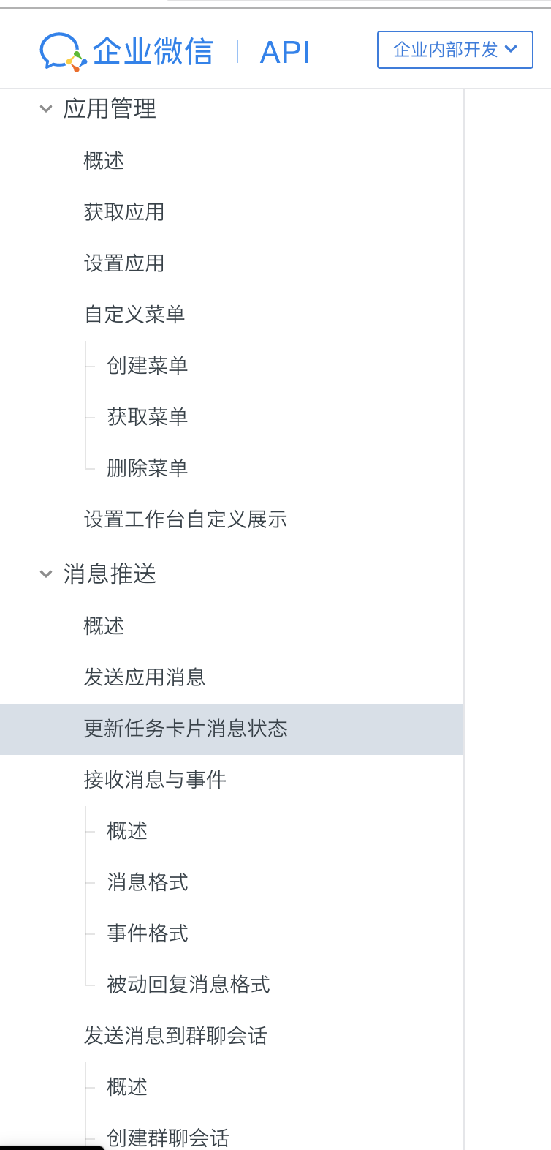
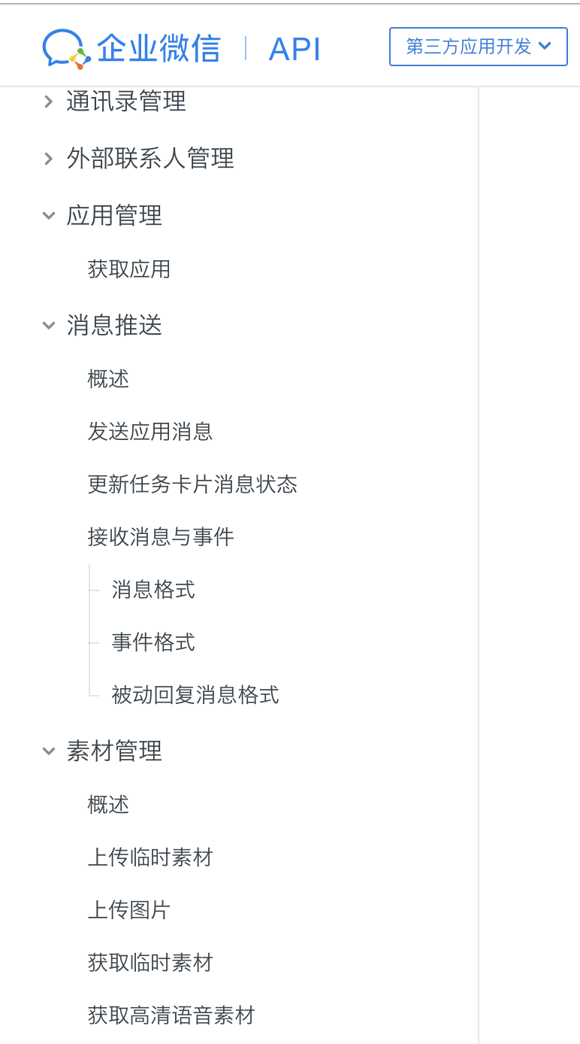

Slide 20
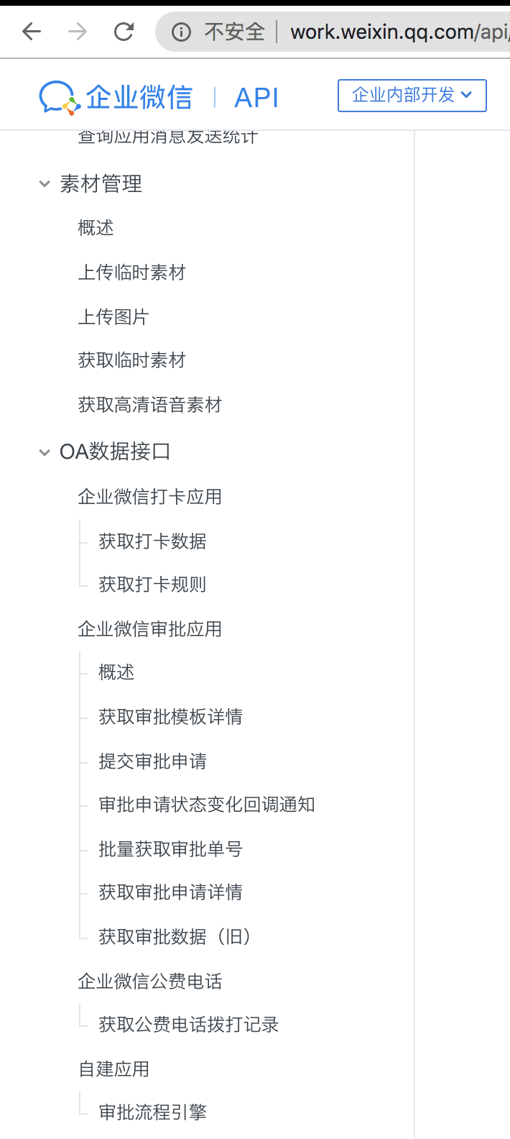
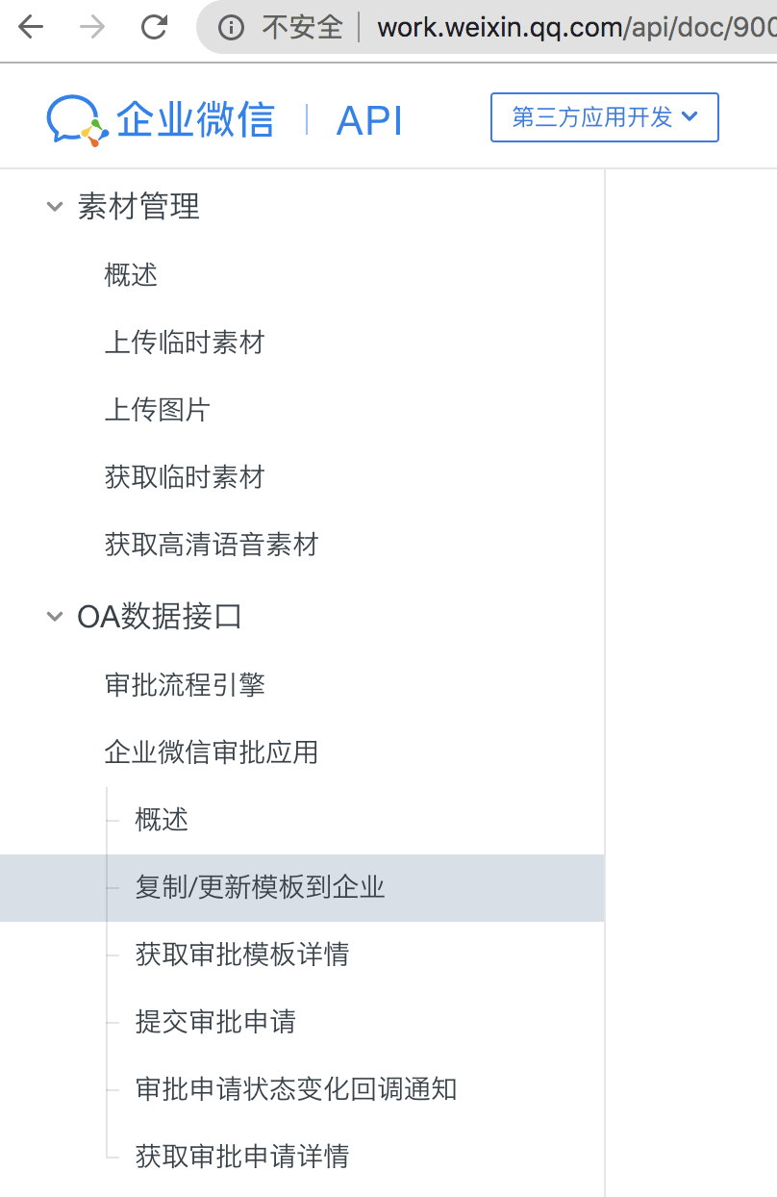

Slide 21
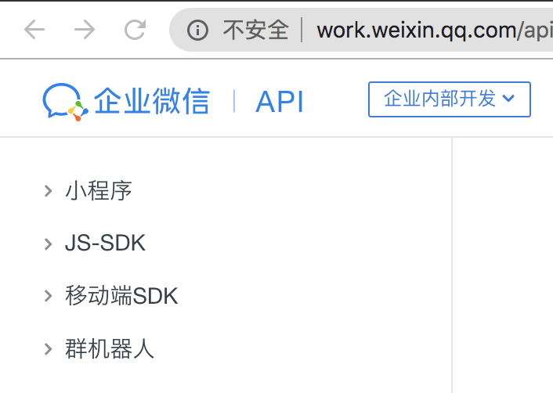
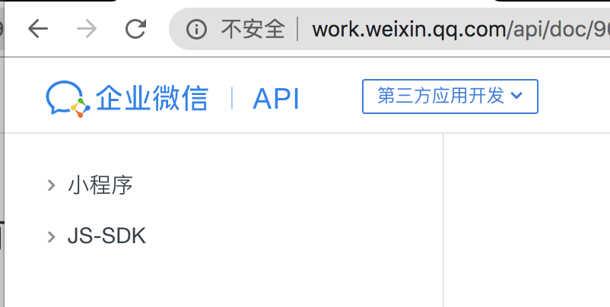
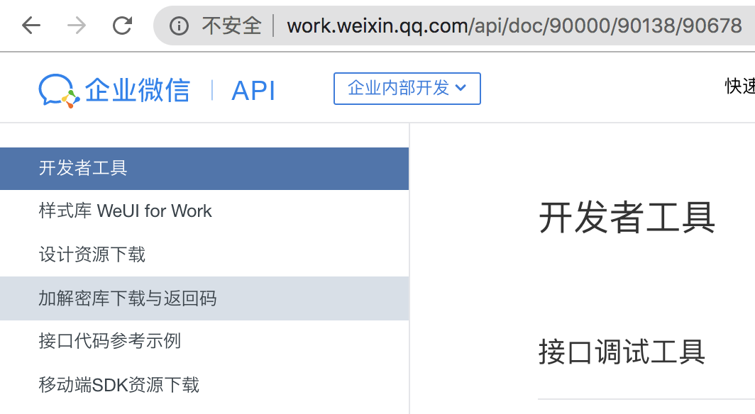
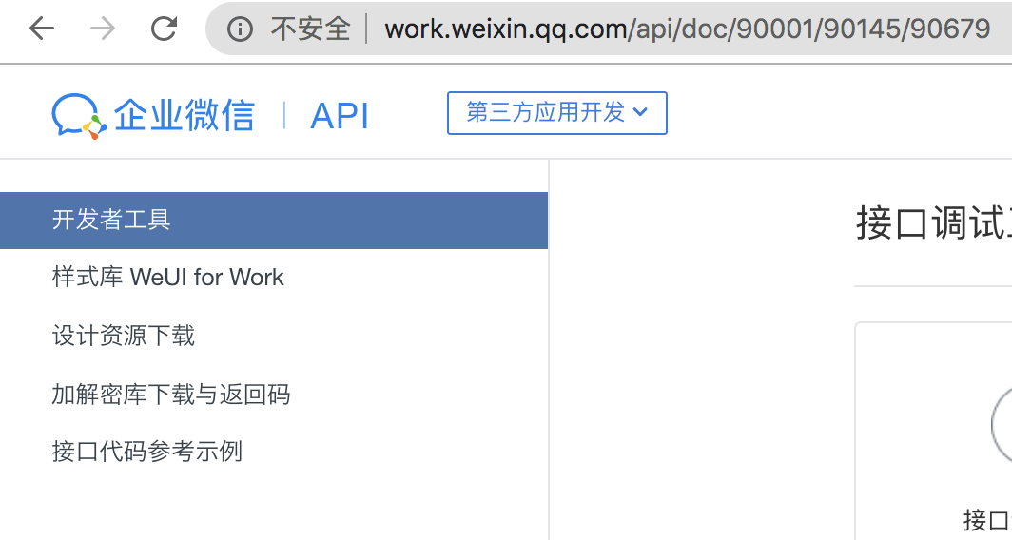

Slide 22
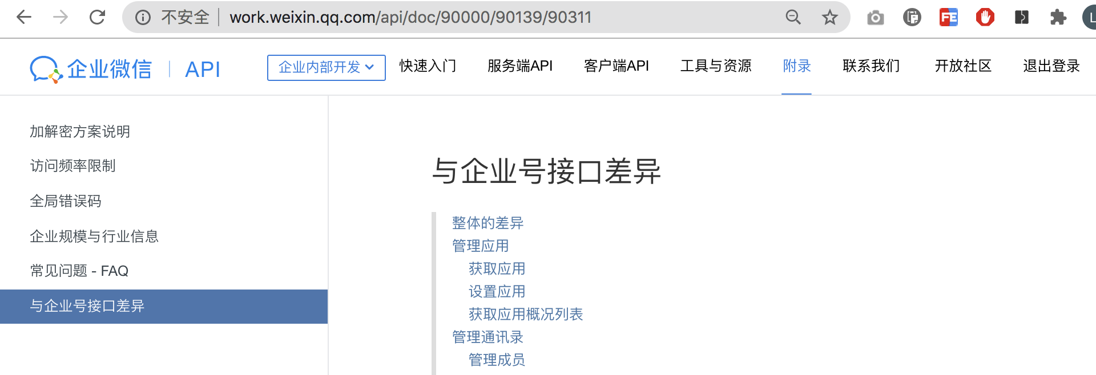
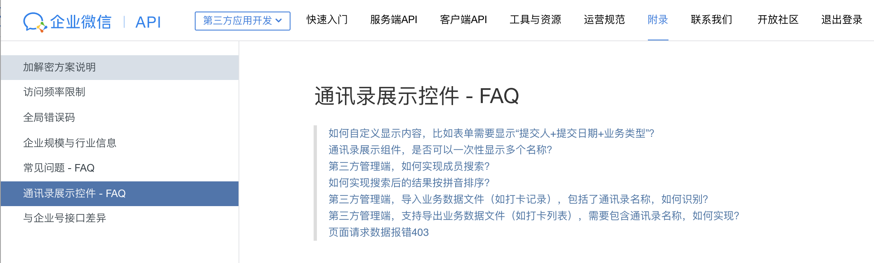

Slide 23
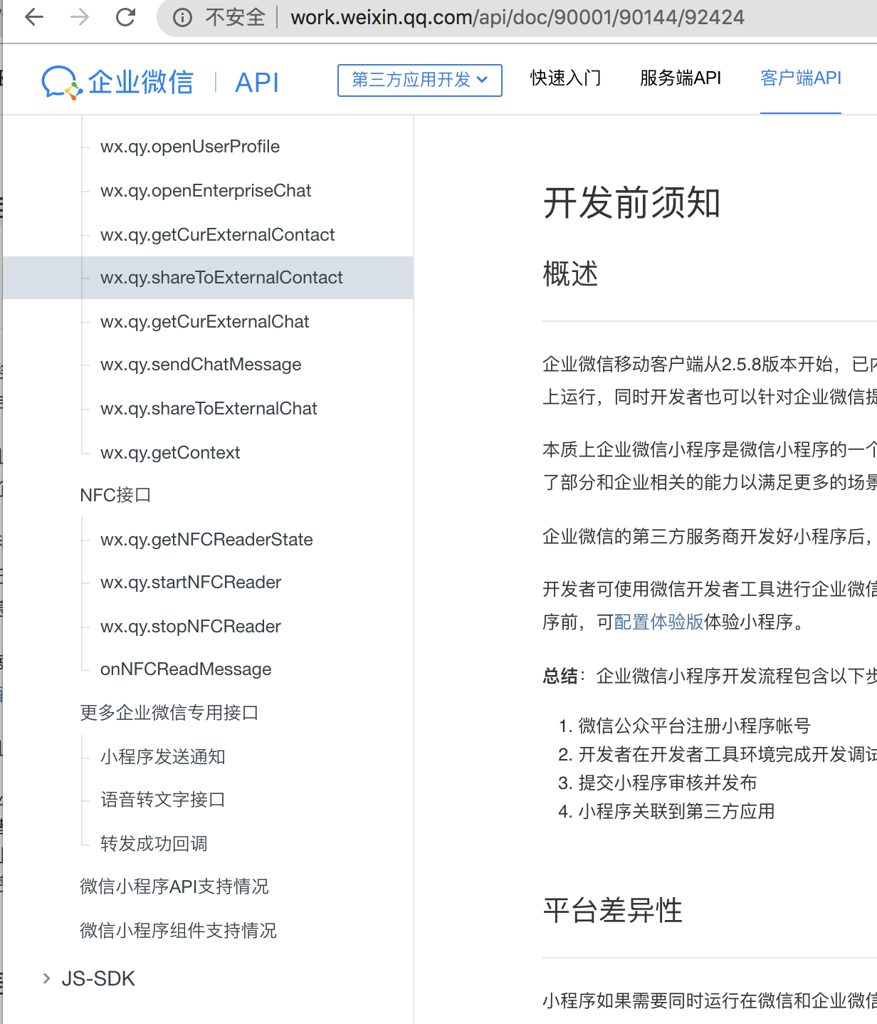
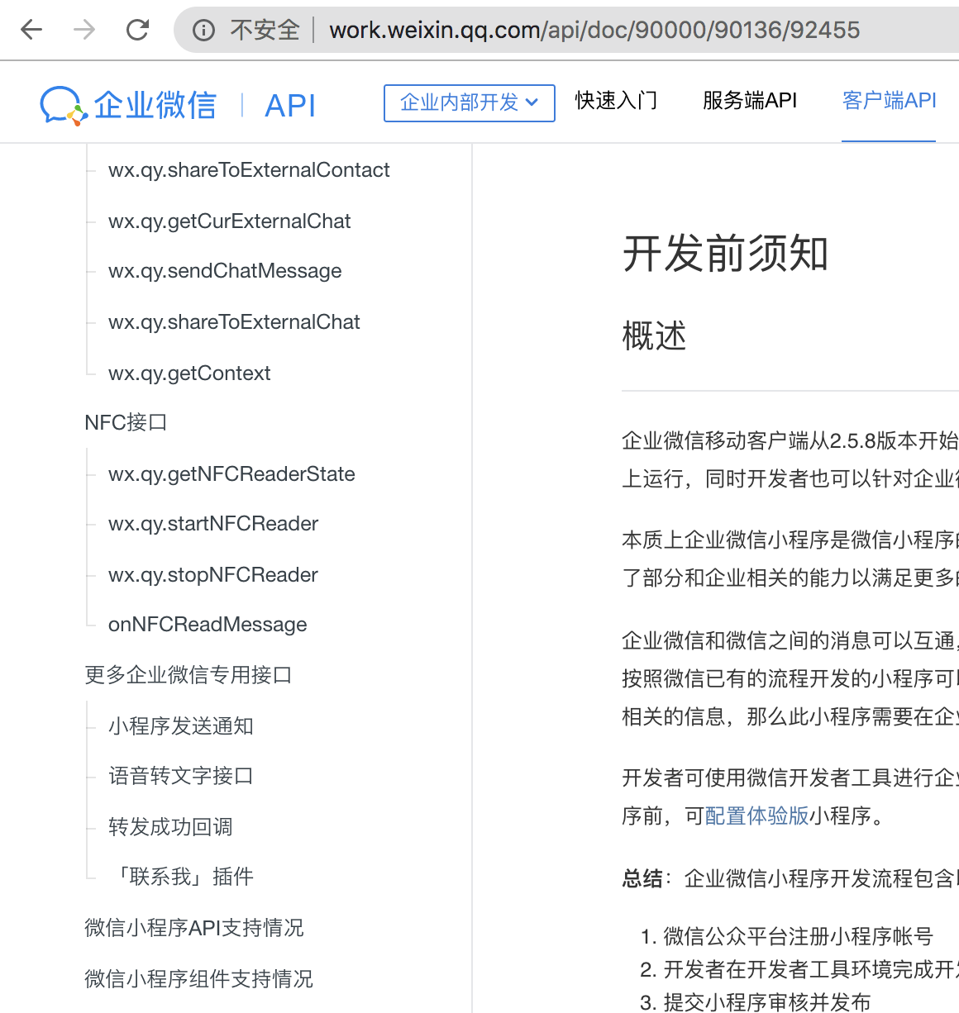

Slide 24
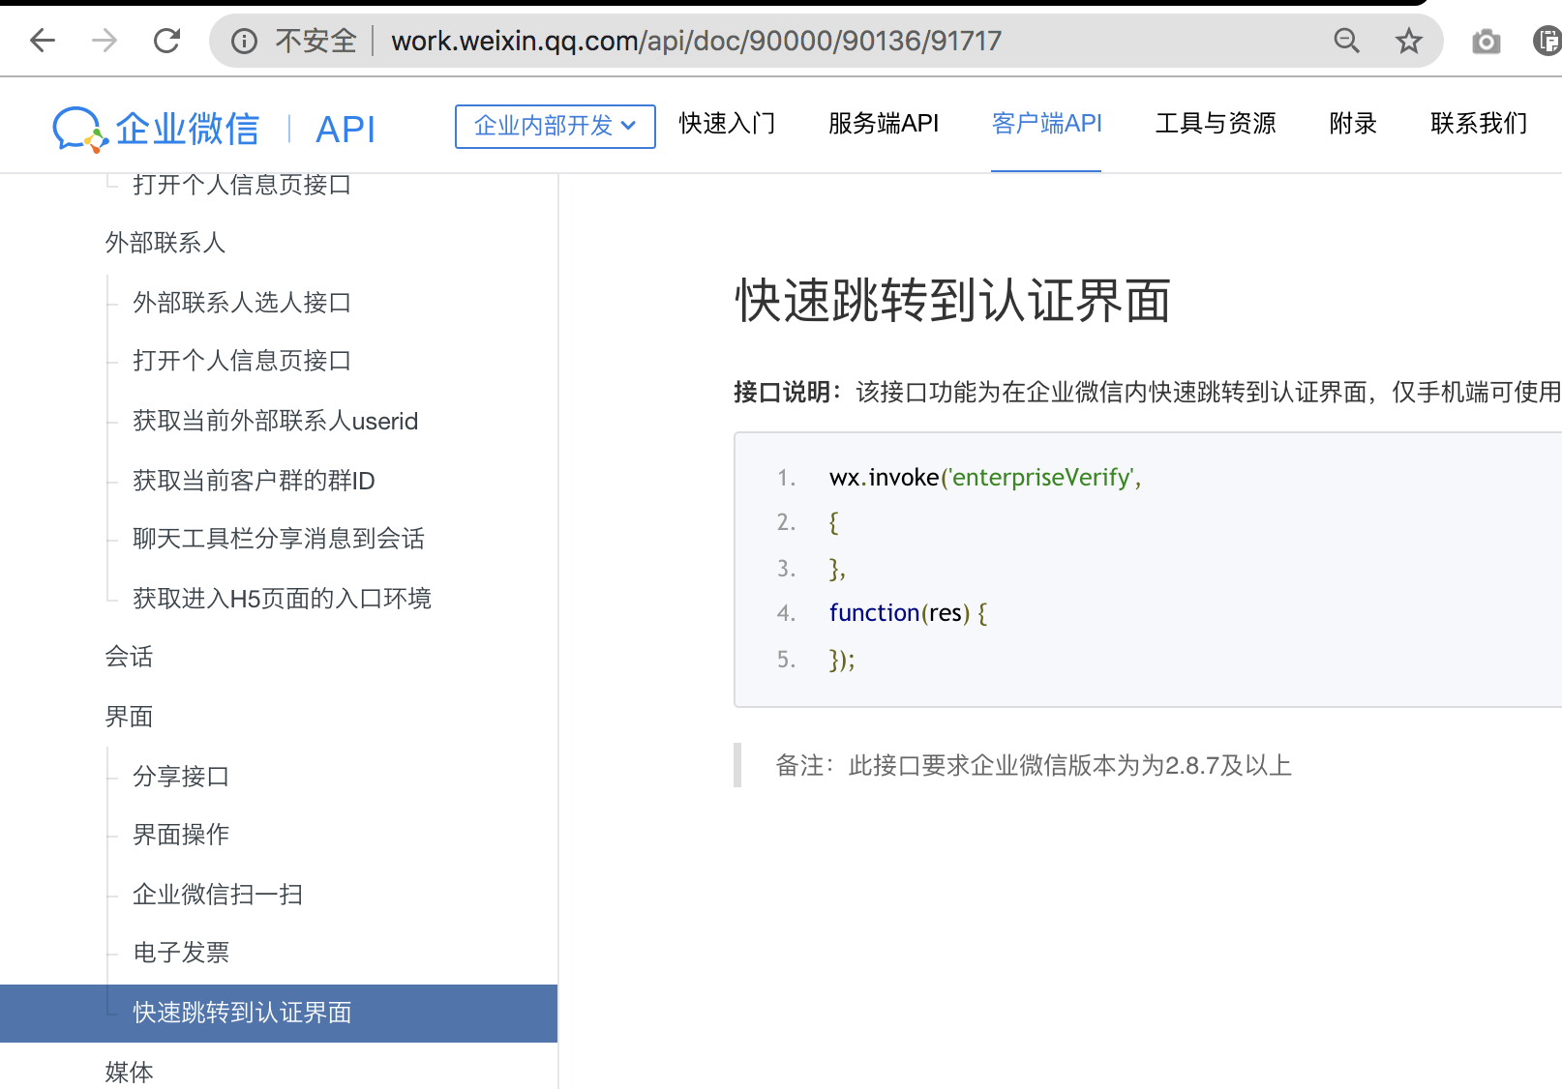
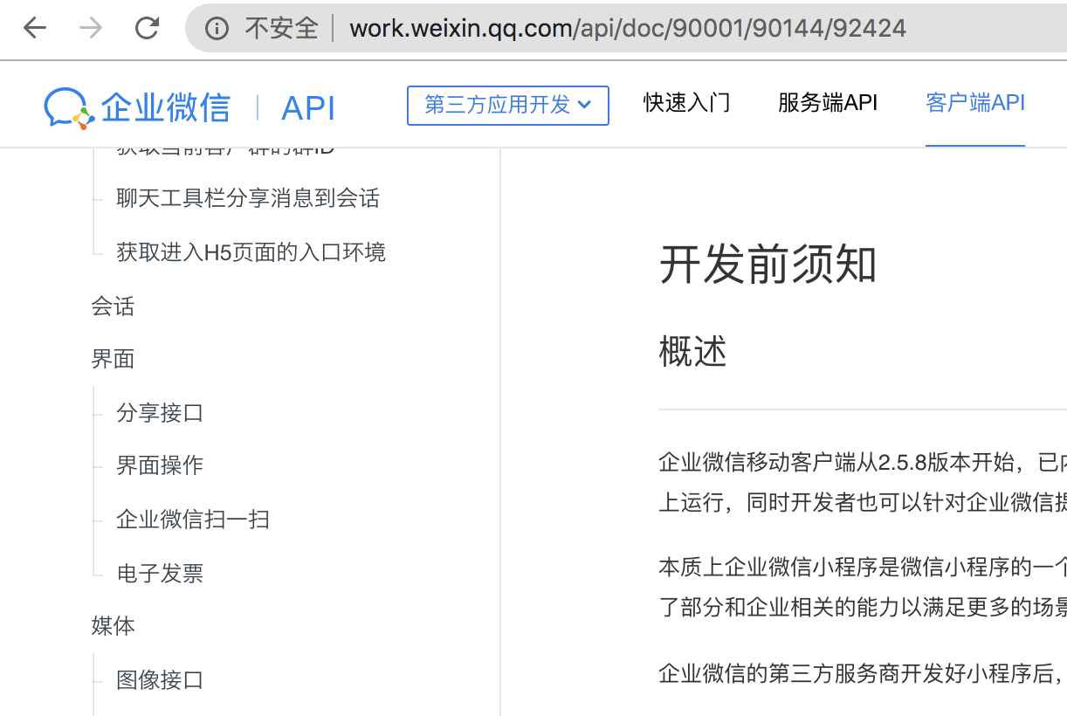

Slide 25
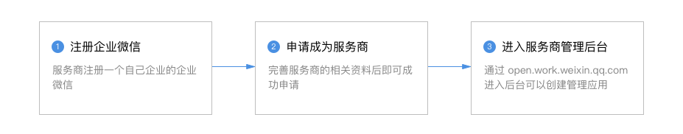
申请成为服务商
需认证才能创建应用，可为个体工商户

Slide 26
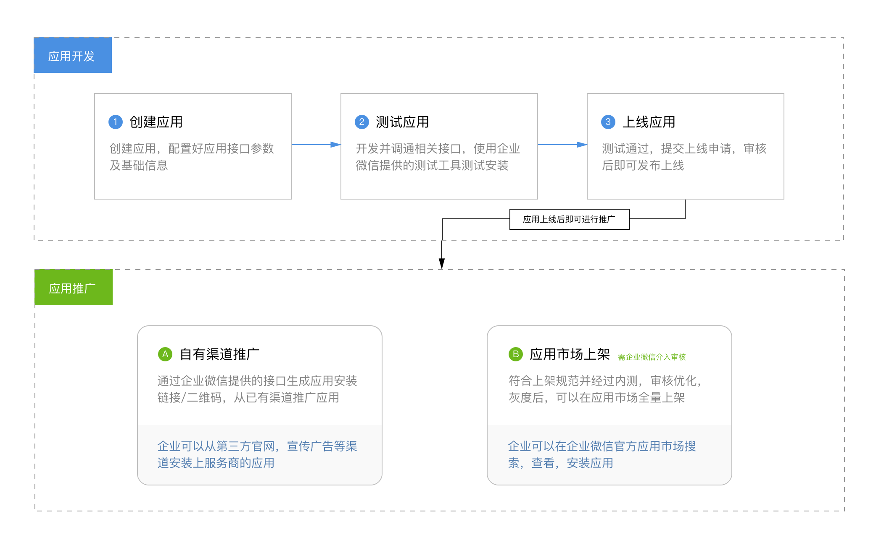
第三方应用开发开发流程

Slide 27
第三方应用上架流程
https://open.work.weixin.qq.com/wwopen/common/readDocument/13502
上线后可以通过自有渠道推广，让客户通过二维或者通过api生成链接让客户可以直接安装
上架后才能让客户在应用市场搜索到

Slide 28
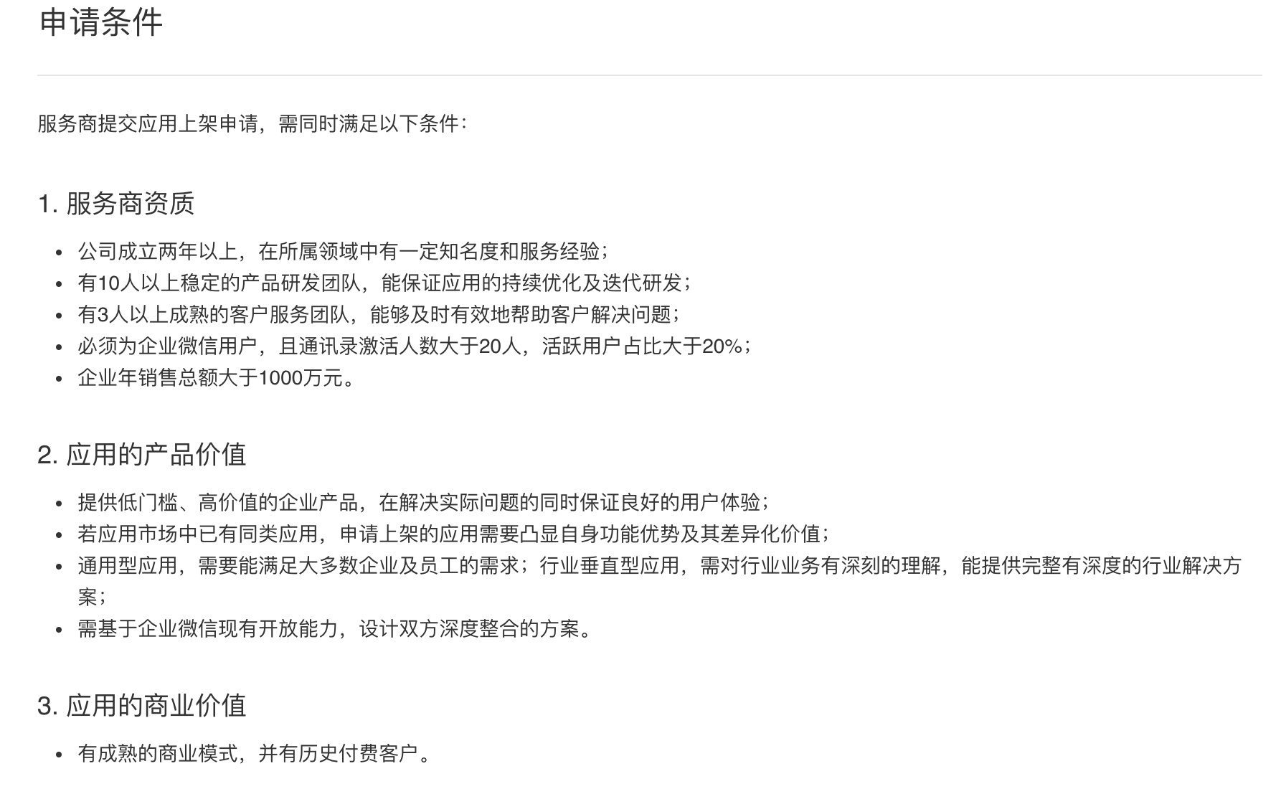

Slide 29
申请上架
跟公司规模，营收，产品知名度，产品在企业微信活跃度相关
当应用的周活跃企业数达到30家以上或应用的周活跃人数达到1000人以上，可在“企业微信->工作台->企业微信服务商助手”中联系渠道经理申请应用上架审核。（活跃企业定义：一周内活跃用户大于等于5人且活跃用户占通讯录激活用户比例大于等于10%的企业。）应用初审通过后，企业微信团队会邀请服务商参加线下的上架评审会。评审通过将发送正式的上架邀请。
关于上线与上架
上线：上线后客户即可通过自有渠道安装使用(可生成推广二维 码或者生成安装链接）
上架：上到第三方应用市场

Slide 30
第三方市场分析（截至到2020年8月29日）
第三方应用：直接显示74个 搜索显示112
第三方行业方案：28个
第三方服务商：57个

Slide 31
第三方应用安装试用(截至到2020年8月29日）
安装来源：
应用市场
服务商网站
程序类型：
网页应用
小程序应用
使用平台：
iOS,Android无区别
Windows无区别
小程序Mac电脑上目前无法显示及使用(截至2020年8月29日)

Slide 32
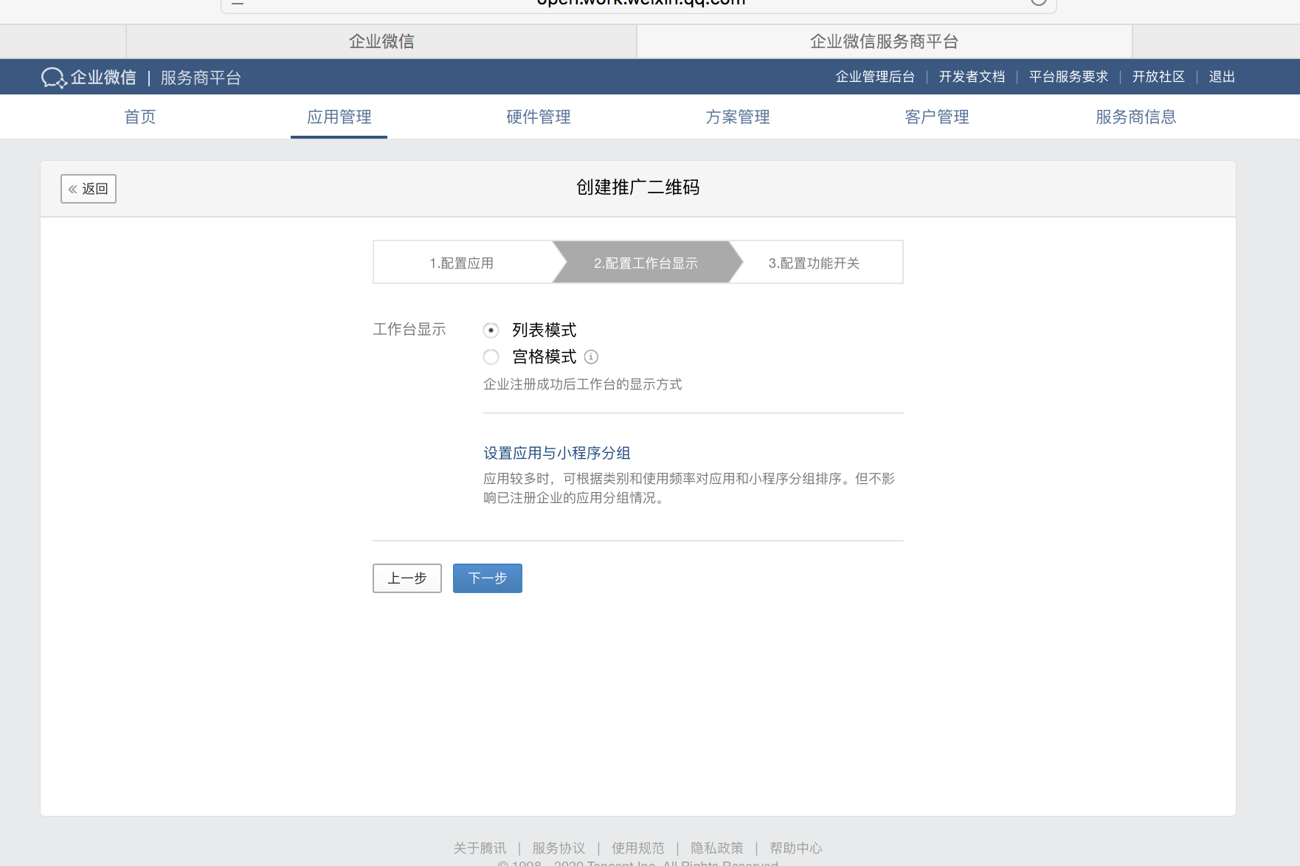
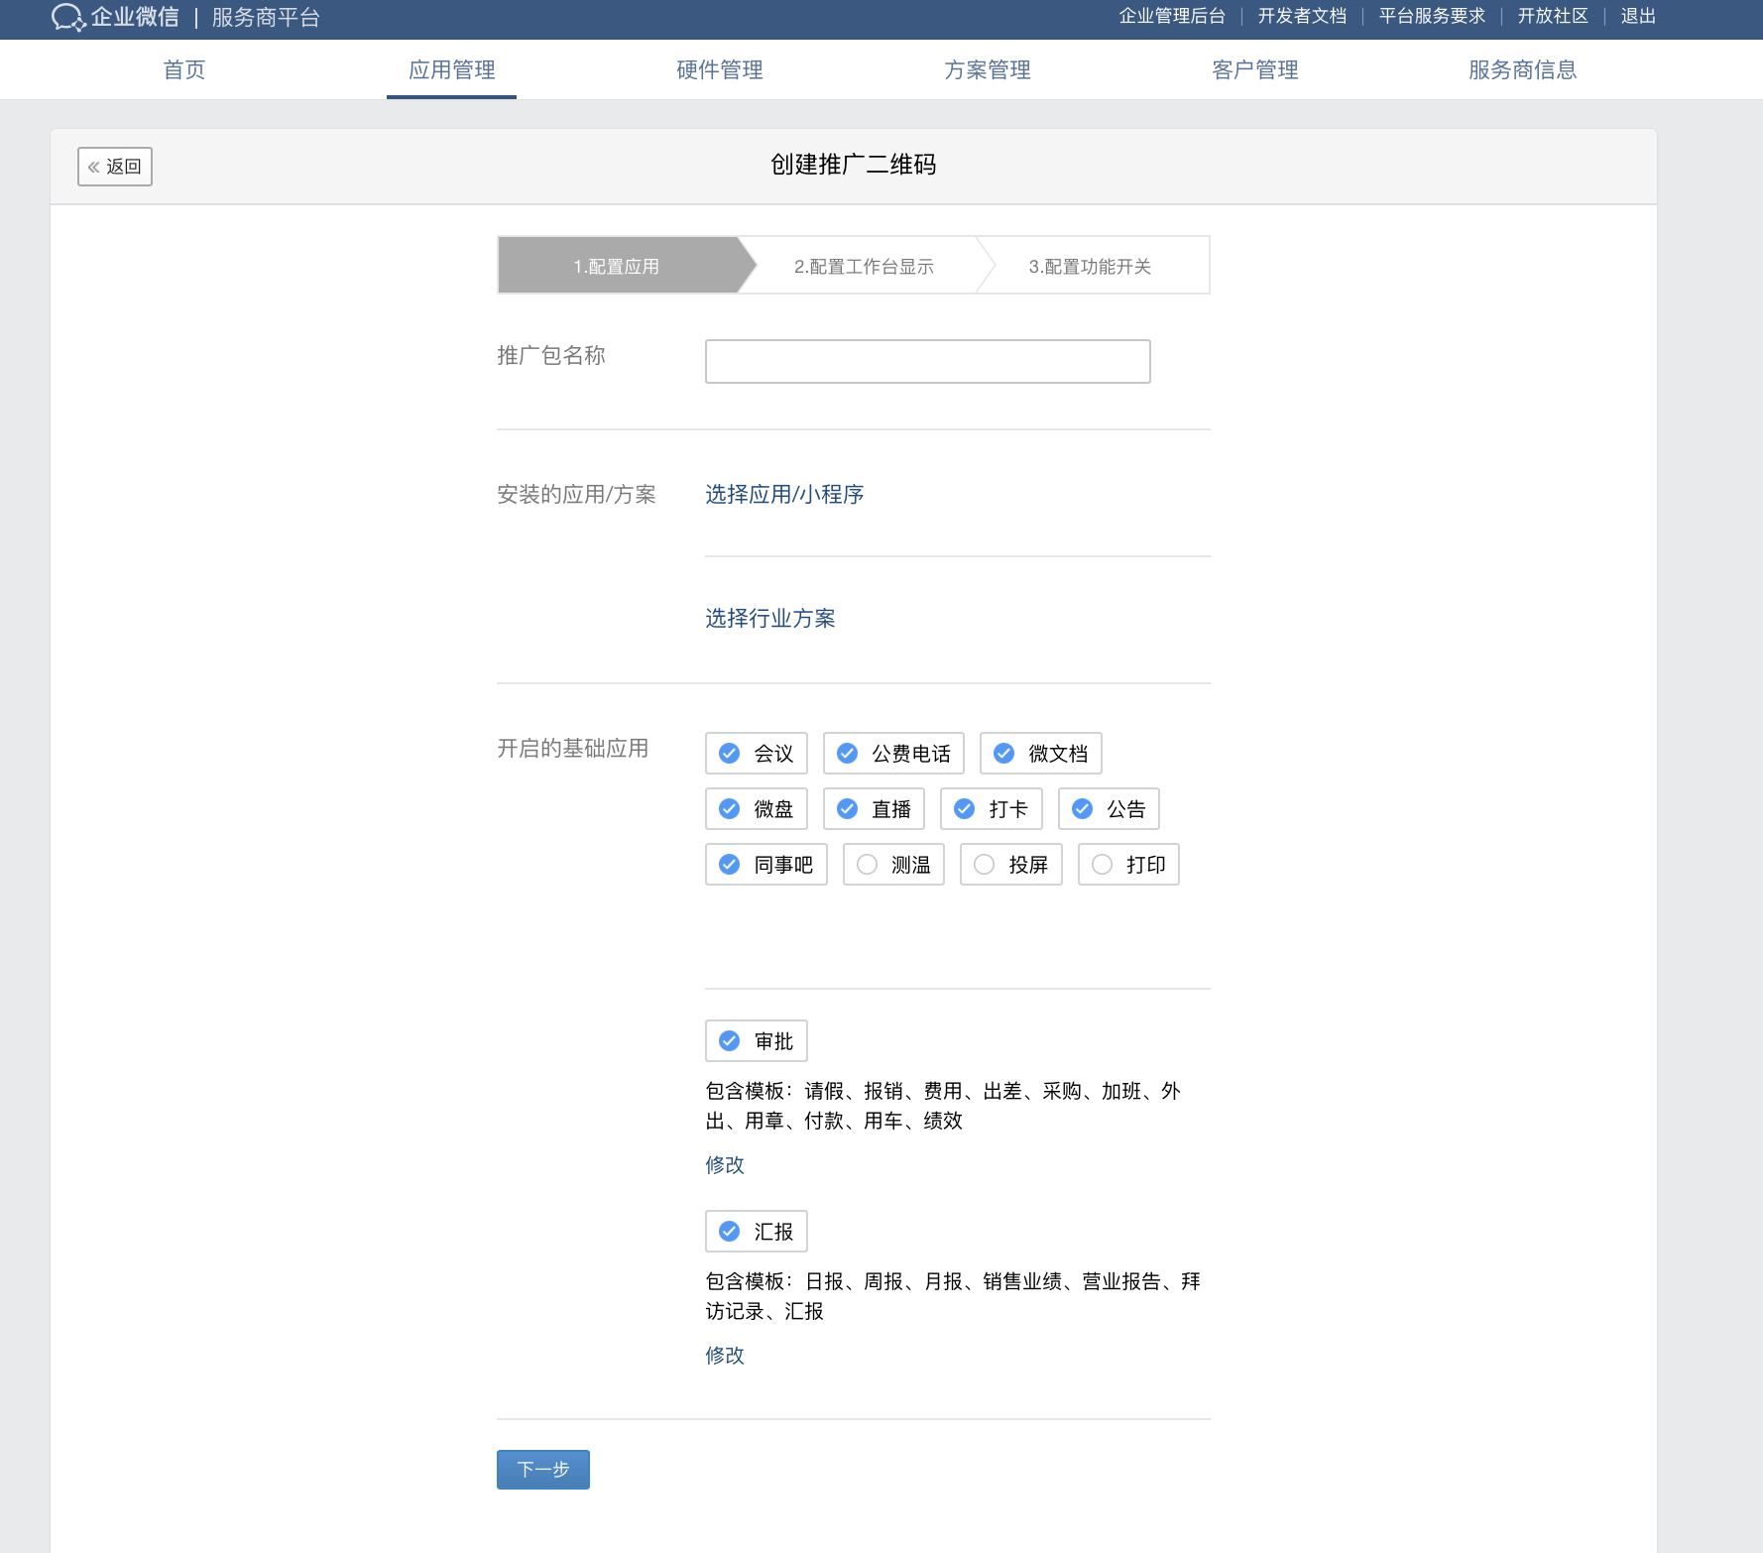
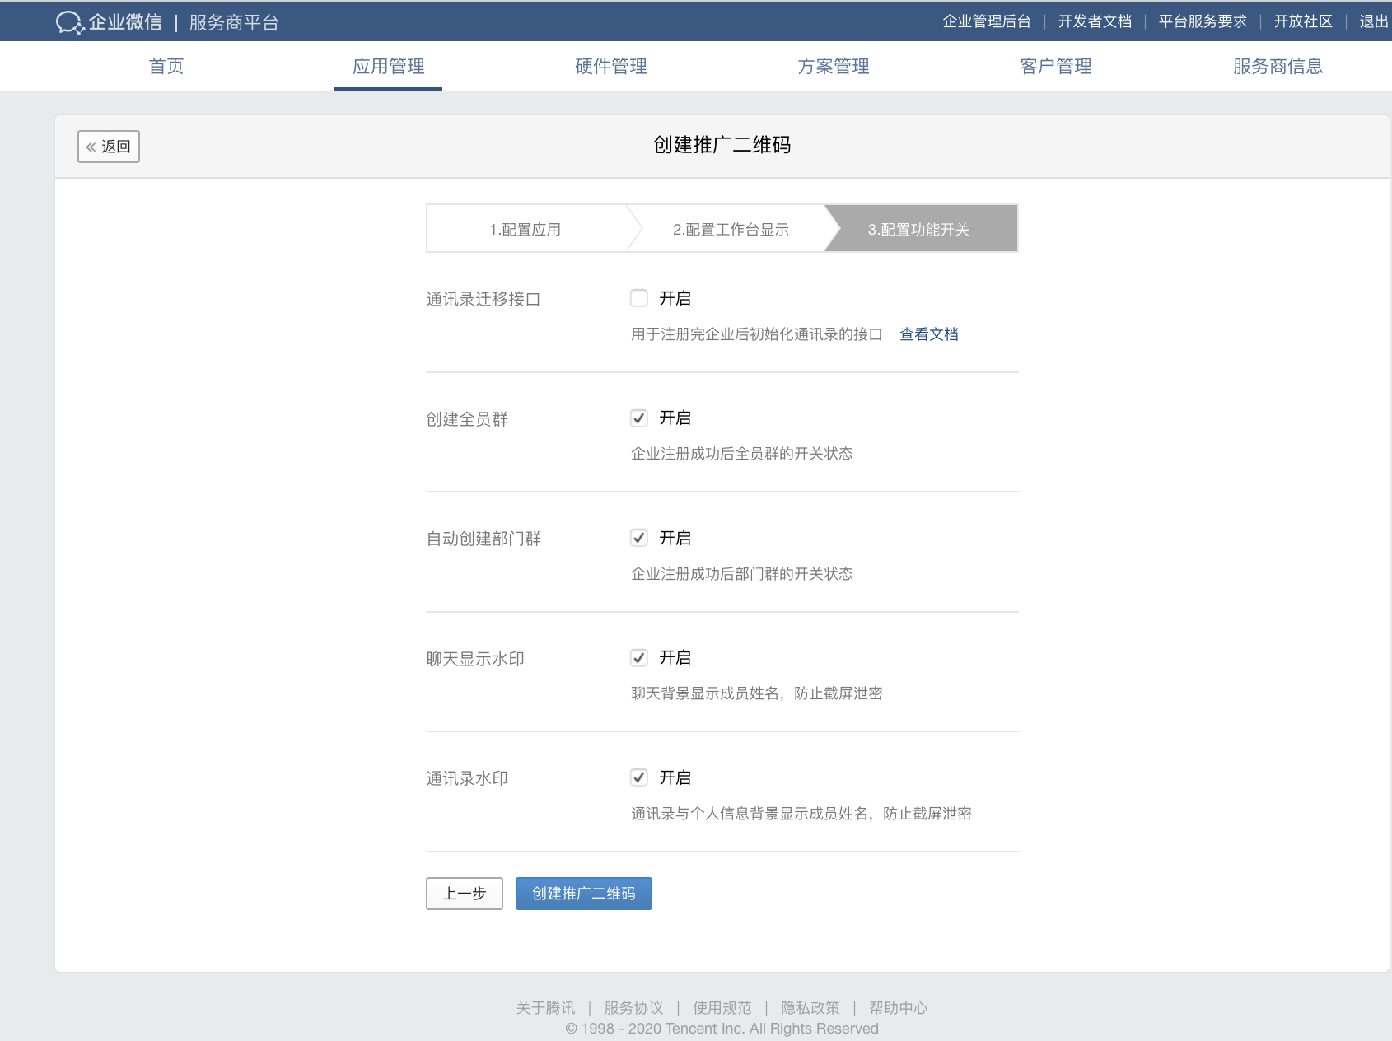
上线后的推广码

Slide 33
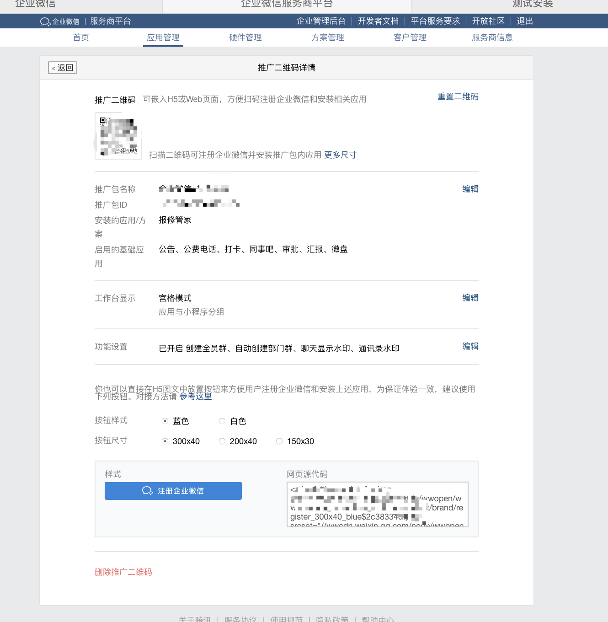
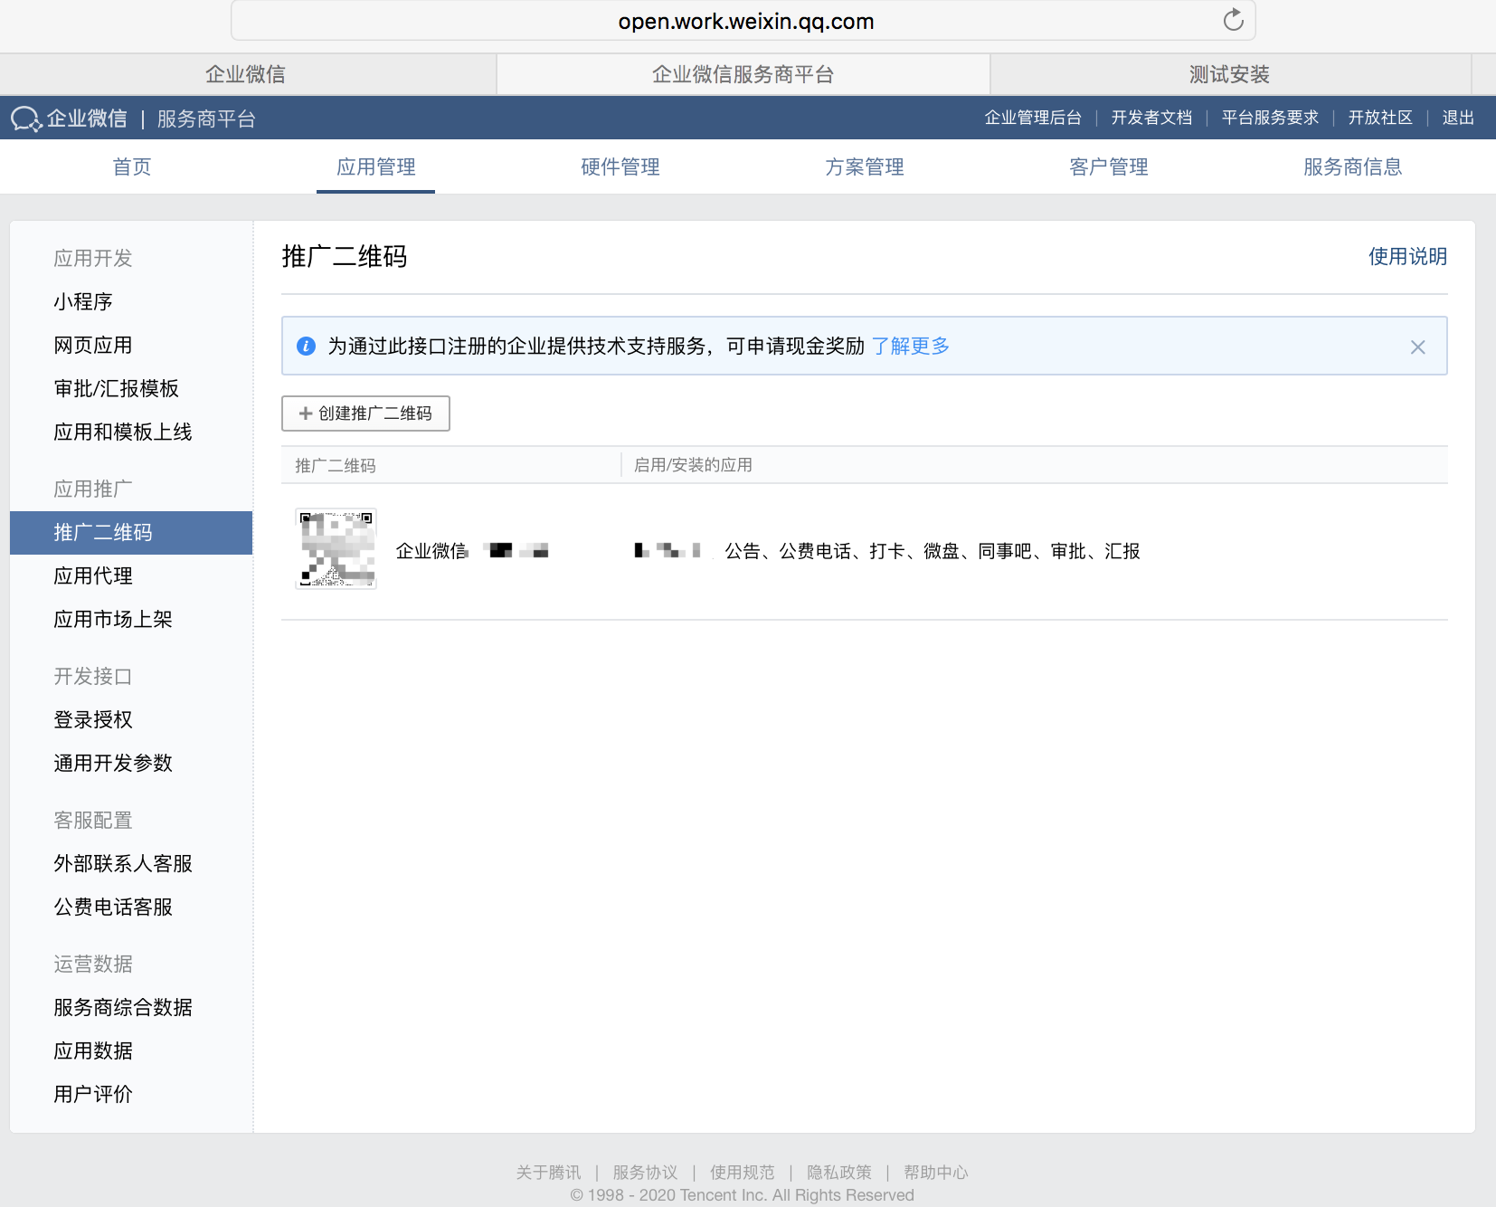

Slide 34
工作台，微信插件，聊天工具栏(2020年8月30日)
应用在哪可以使用
1，工作台：企业微信中工作台直接使用企业微信应用(Mac上无法显示小程序)
2，微信插件(原企业号，微工作台)： 企业内成员扫码关注会在通讯录多个我的企业并有企业入口，可在微信中使用企业微信应用（iOS、Android目前小程序无法显示小程序，Mac上不支持，Windows无法显示小程序）
3，聊天工具栏(原聊天侧边栏)：跟外部联系人客户聊天(单聊或者群)时可打开工具栏使用应用，应用通过api可获取聊天对象，如果对方使用微信可用微信打开应用(Mac上无法显示小程序)
https://open.work.weixin.qq.com/api/doc/90000/90136/91799
注意聊天附件栏：目前看第三方应用好像不支持,仅自建小程序在手机端支持，跟外部联系人客户聊天(单聊或者群)时可将应用发送给对方，如果对方使用微信可用微信打开应用

Slide 35
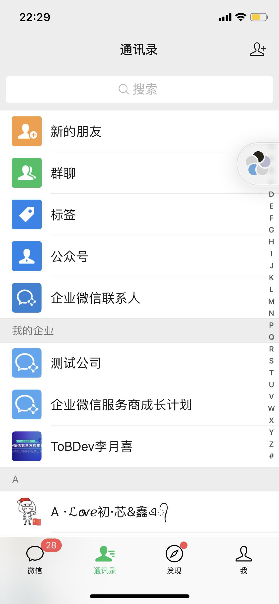
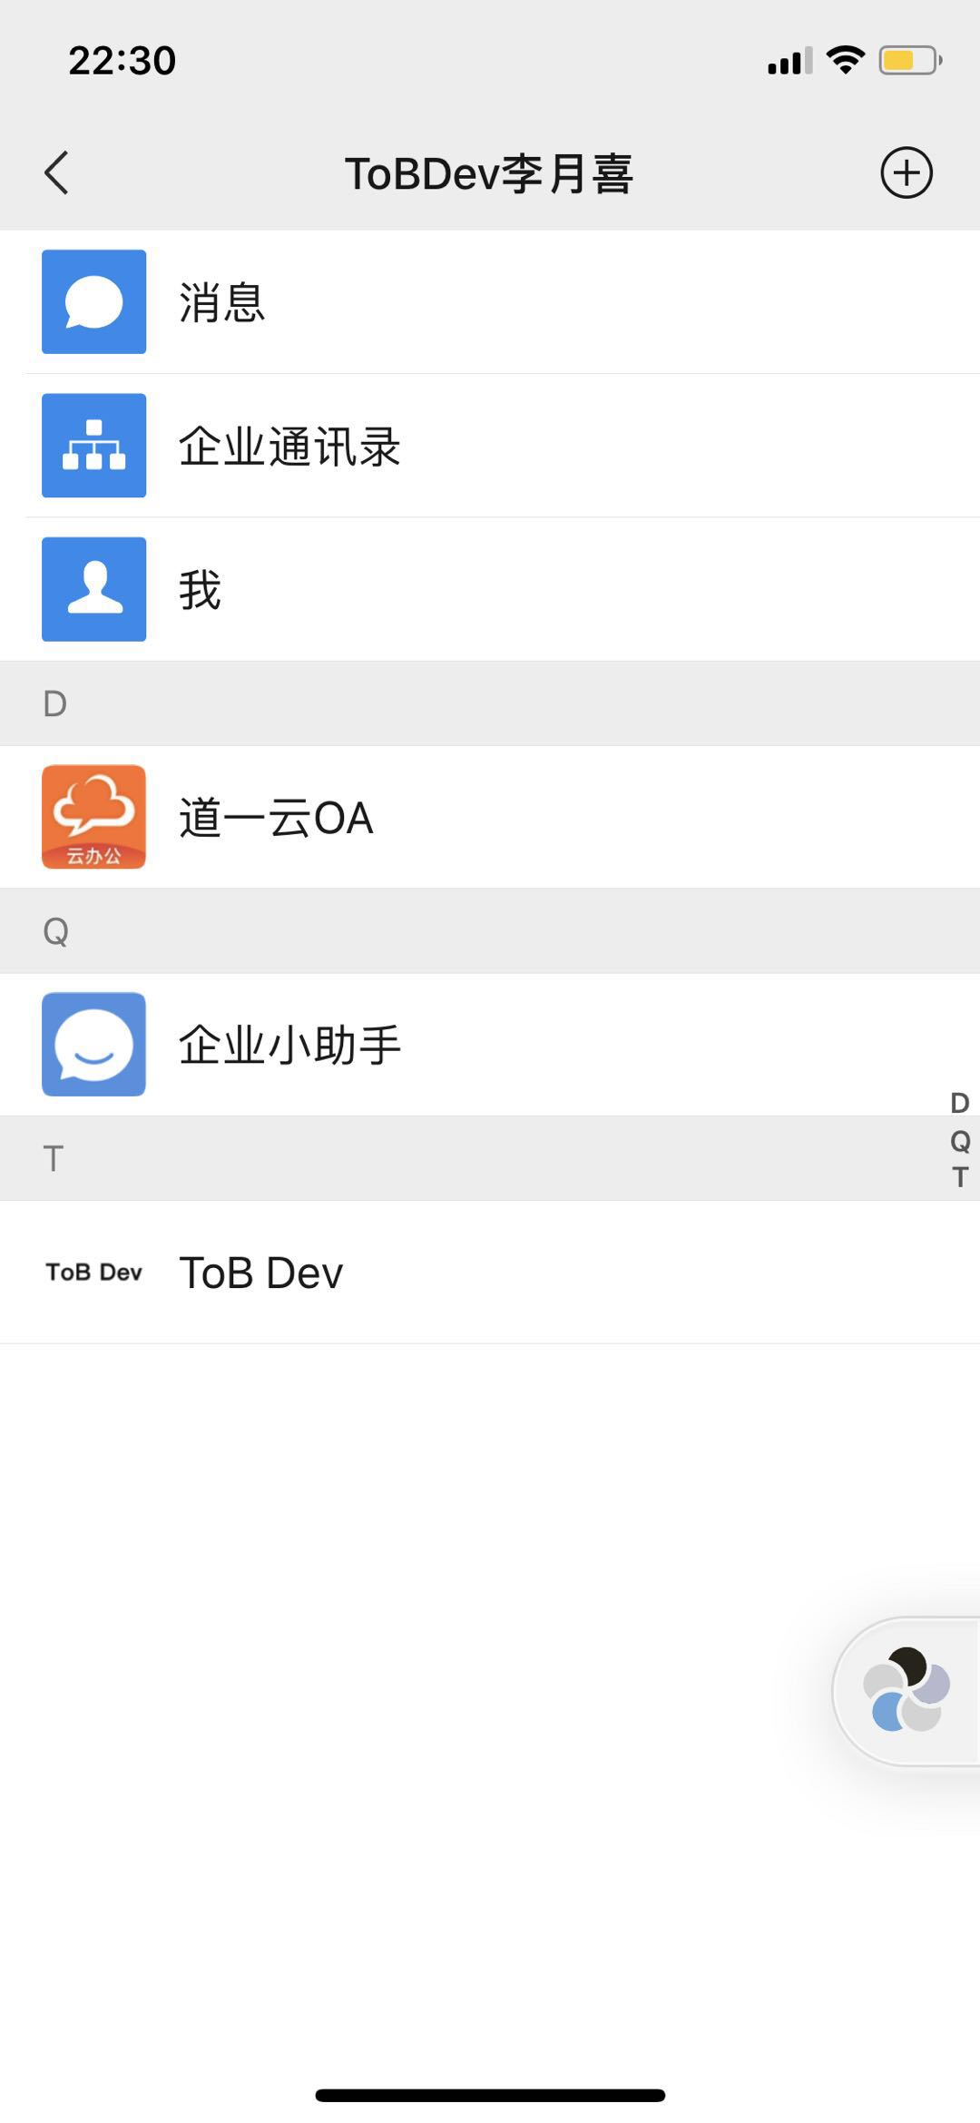
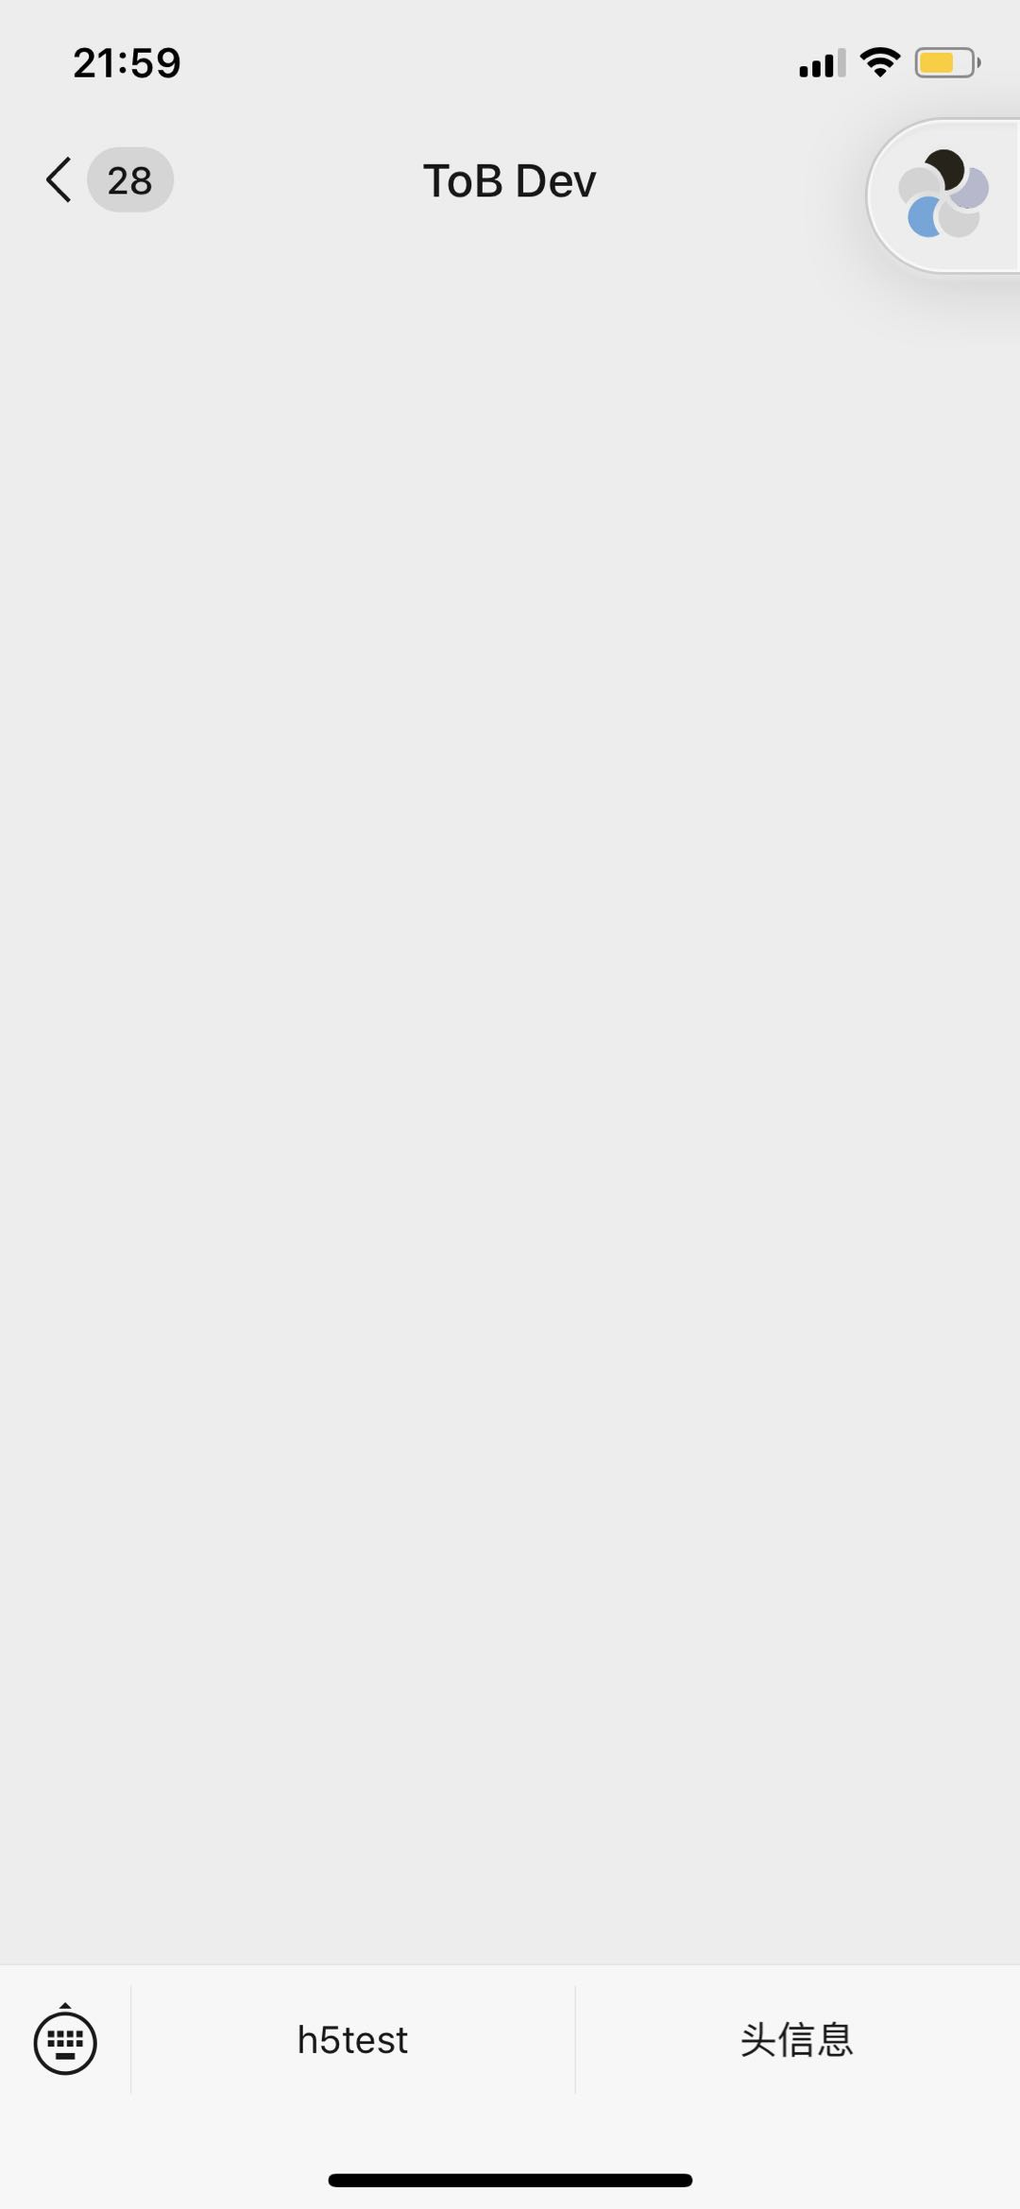

Slide 36
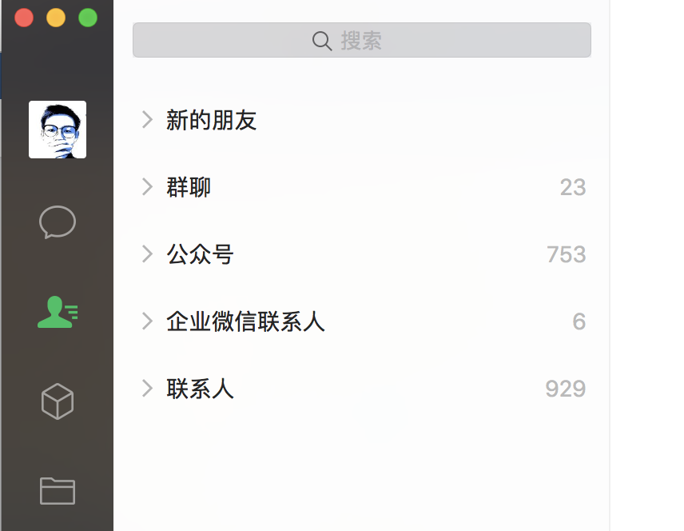
Mac上不支持微信插件

Slide 37
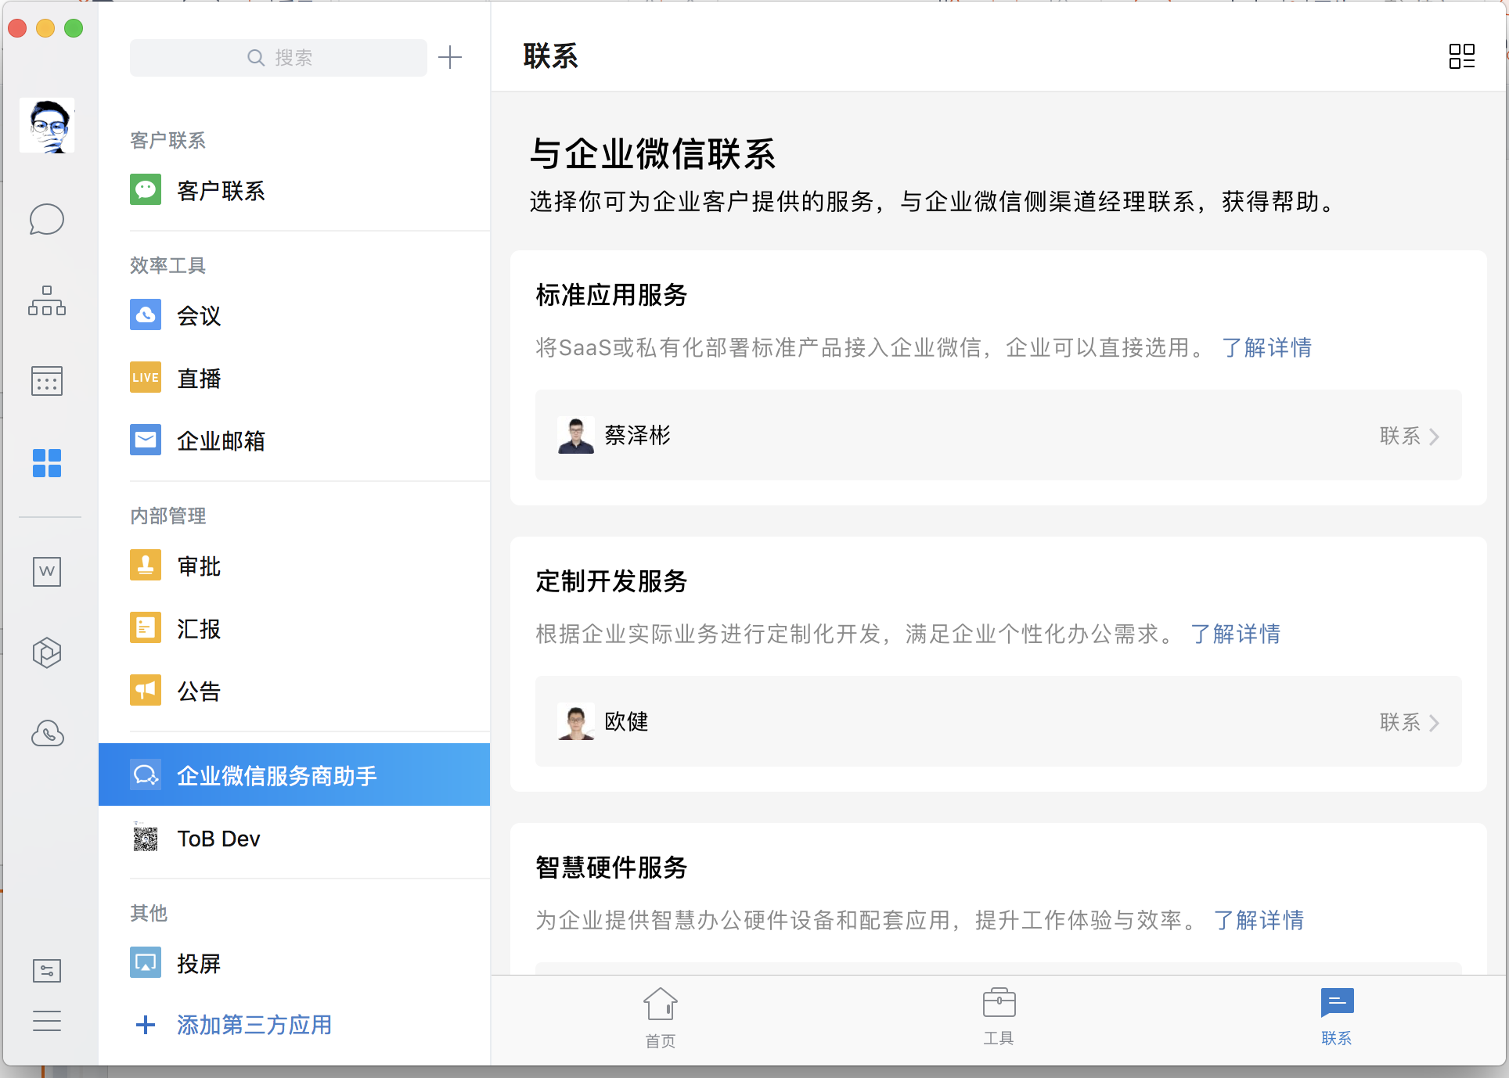
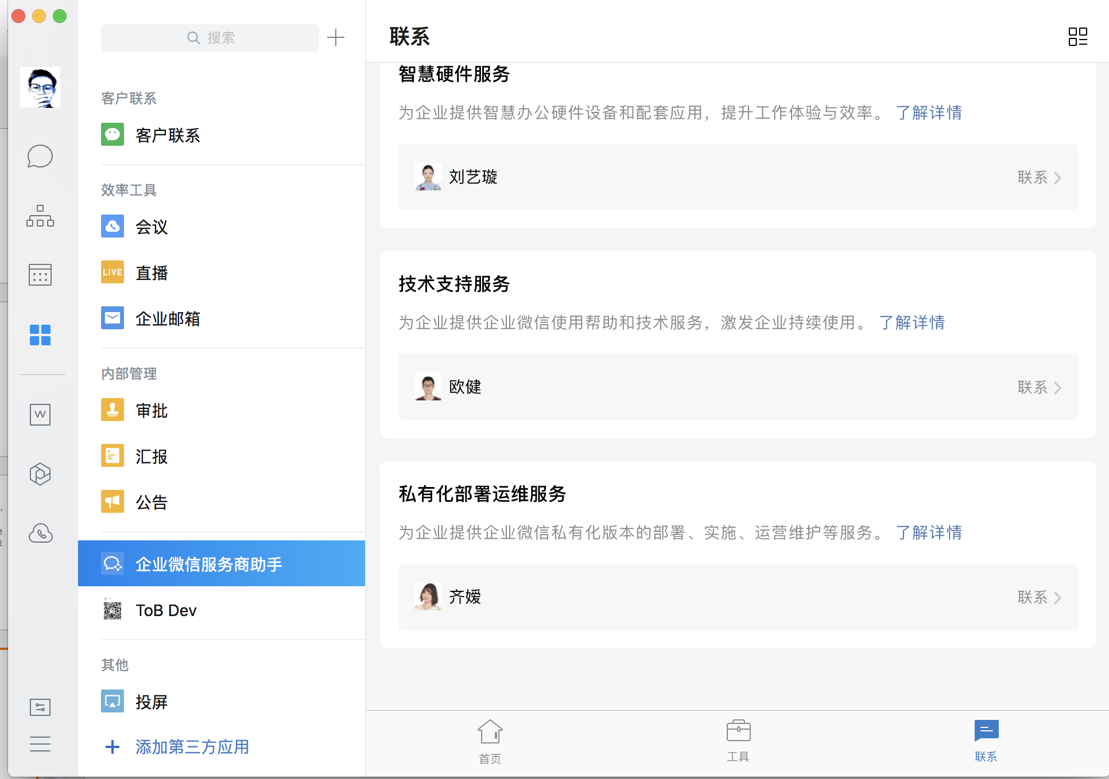
服务商助手

Slide 38
服务商成长计划
认证服务商后会有推送二维码加入(其实就是一家企业微信公司)，加入后可以登录腾讯乐享知识库
服务商成长计划是向企业微信服务商提供专属互动交流和课程学习的平台，为合作伙伴成长助力。为让大家快速了解企业微信及各品类服务商
行业服务商成长计划
https://mp.lexiang-asset.com/open/company_a42993964a2411e8b2165254005b9a60/docs/a858626889e611eaa4600a58ac13daf7/index.html

Slide 39
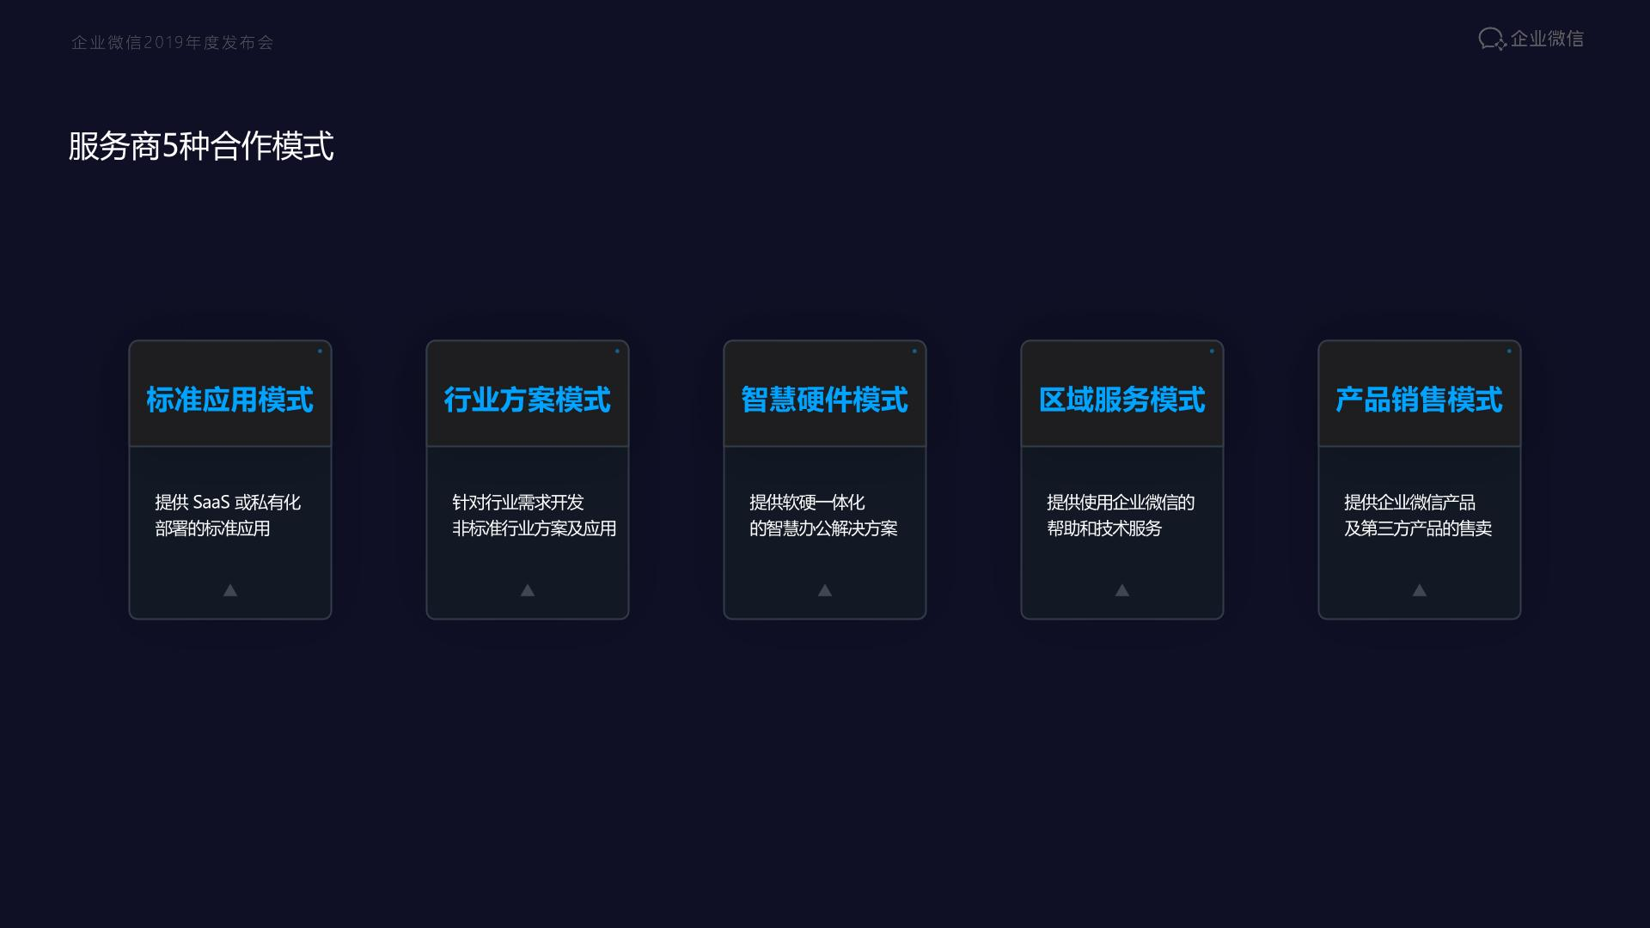
标准应用，行业解决方案应用

Slide 40
推广销售服务商
上门服务，向通用用行业，教育行业推广企业微信，推广企业微信会话存档，企业邮箱，硬件等服务产品
标准应用服务商
开发SaaS第三方应用，满足要求上线应用市场，或者解决方案市场
行业方案服务商
SaaS产品->上行业解决方案市场
企业自建应用/定制开发->录入行业解决方案库
无研发能力代理推荐销售
私有化服务商
私有化部署，定制开发等
硬件服务商

Slide 41
服务商
需要加入企业微信服务商成长计划
学习课程 ->参与考试->获取企业微信学习证明

Slide 42
标准应用-标准应用服务商
开发第三方SaaS应用
上架到应用市场，上架到解决方案

Slide 43
行业解决方案-行业方案服务商
零售行业公开文档
https://mp.lexiang-asset.com/open/company_a42993964a2411e8b2165254005b9a60/docs/a858626889e611eaa4600a58ac13daf7/index.html
行业服务商必读文档
https://docs.qq.com/doc/DSnJzQlVoRkVadGVY?tdsourcetag=s_macqq_aiomsg&jumpuin=570467731
原有第三方普通SaaS应用改为行业应用的问题：
注：此点已在企业微信开发普通saas应用类型的服务商才需要看
➢ 企业微信的第三方应用有两种类型：普通saas应用、行业应用。如果原有普通saas应用有较多客户在用，建议新增一个行业应用，原应用继续保留，需改造支持一个后台模式前端两个应用；如果客户较少，建议新增一个行业应用，待对接完成后，删除原应用。

Slide 44
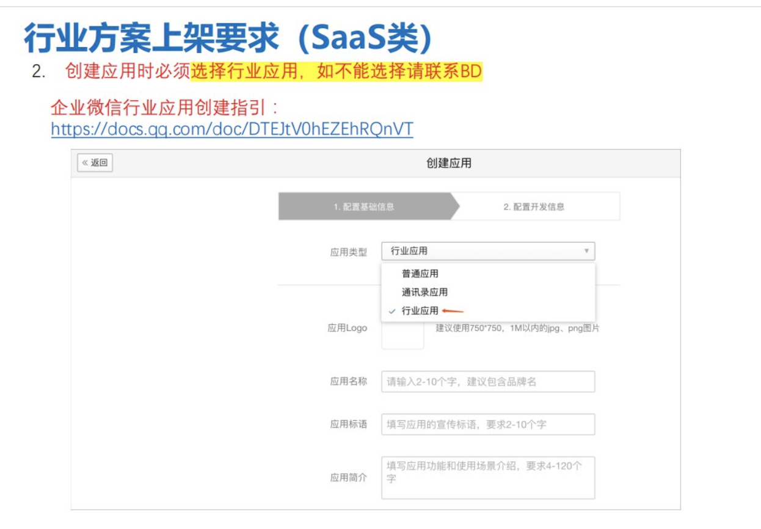
行业解决方案-行业方案服务商

Slide 45
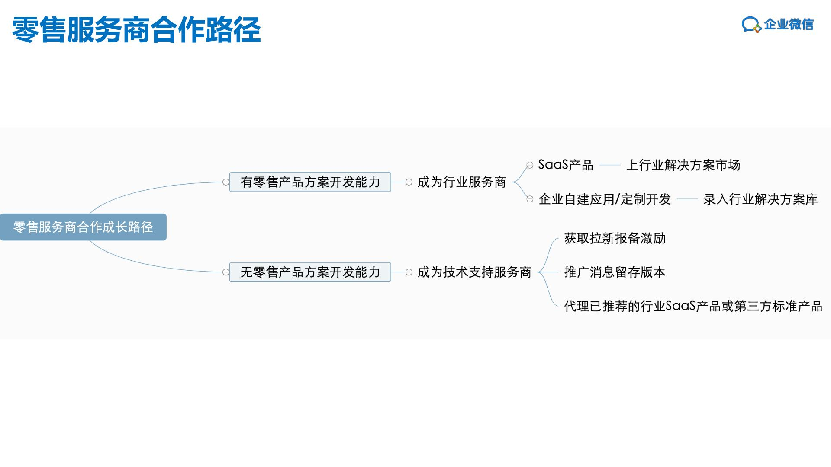
行业解决方案-行业方案服务商

Slide 46
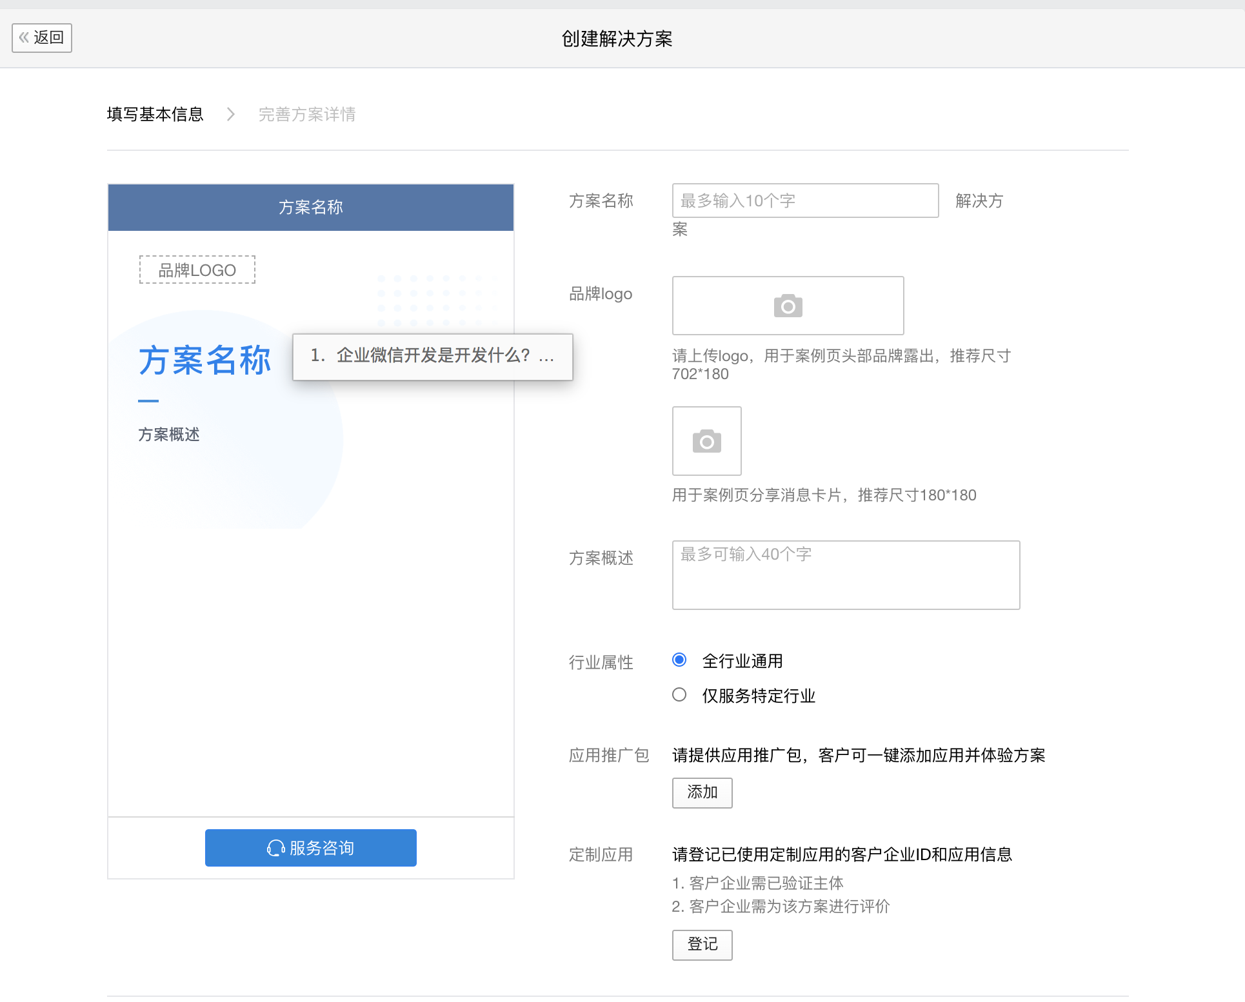
补充服务信息：服务地区、服务行业、服务内容及介绍资料4项必填，标准/定制 应用能力二选一验证即可；
解决方案必须关联至少一个可安装体验的企业微信第三方应用或登记已使用定制应用的客户企业ID和应用信息；

Slide 47
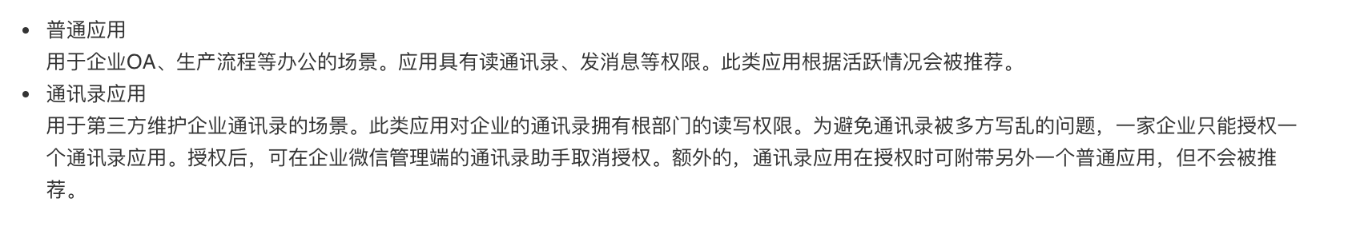
通讯录应用相关
https://developers.weixin.qq.com/community/develop/doc/000ea0db140bd06269f9900c15bc00?highLine=%25E4%25B8%258A%25E6%259E%25B6
https://developers.weixin.qq.com/community/develop/doc/000c0495eb444066b60a0e0b253c00?highLine=%25E9%2580%259A%25E8%25AE%25AF%25E5%25BD%2595%25E5%25BA%2594%25E7%2594%25A8

Slide 48
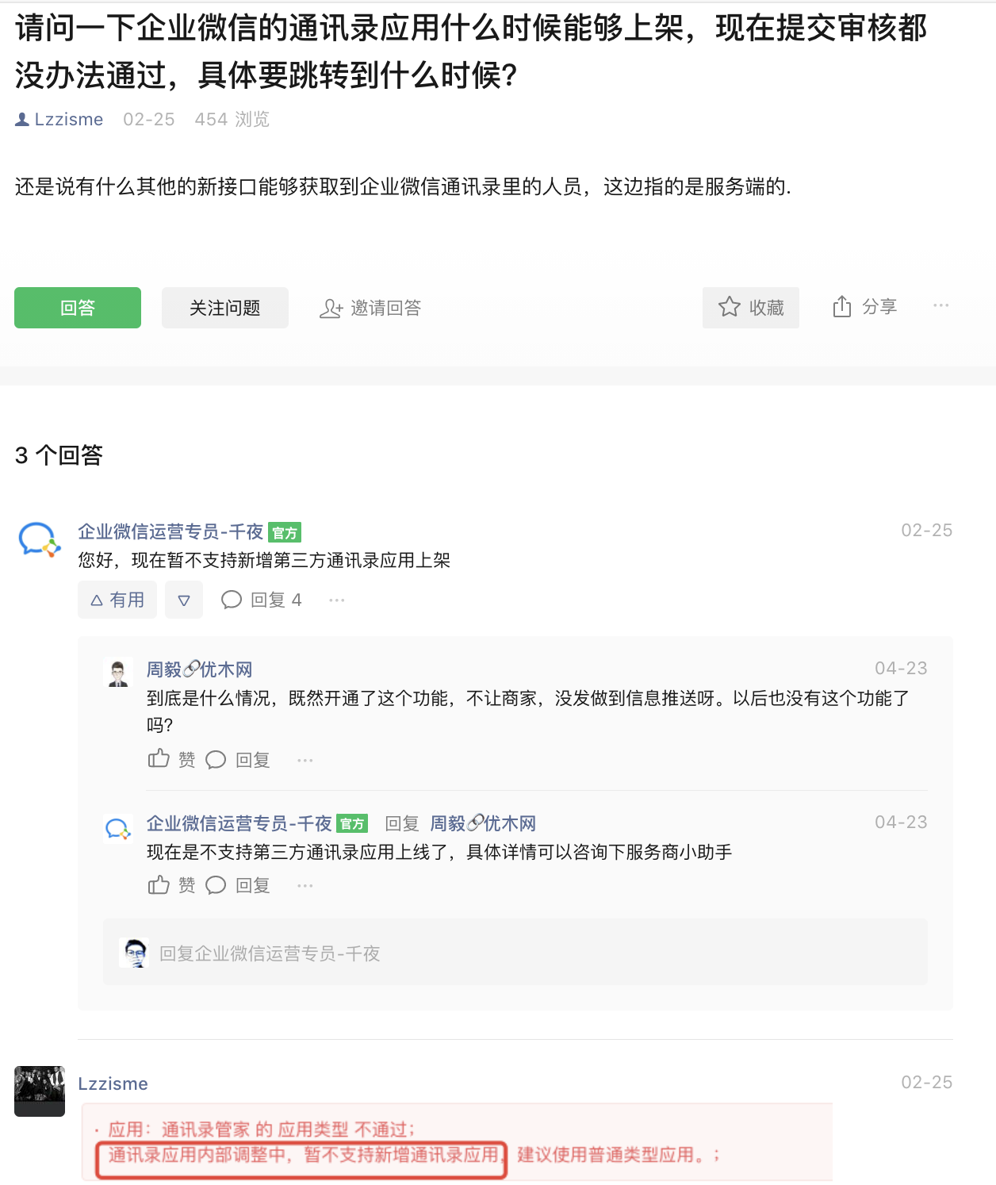
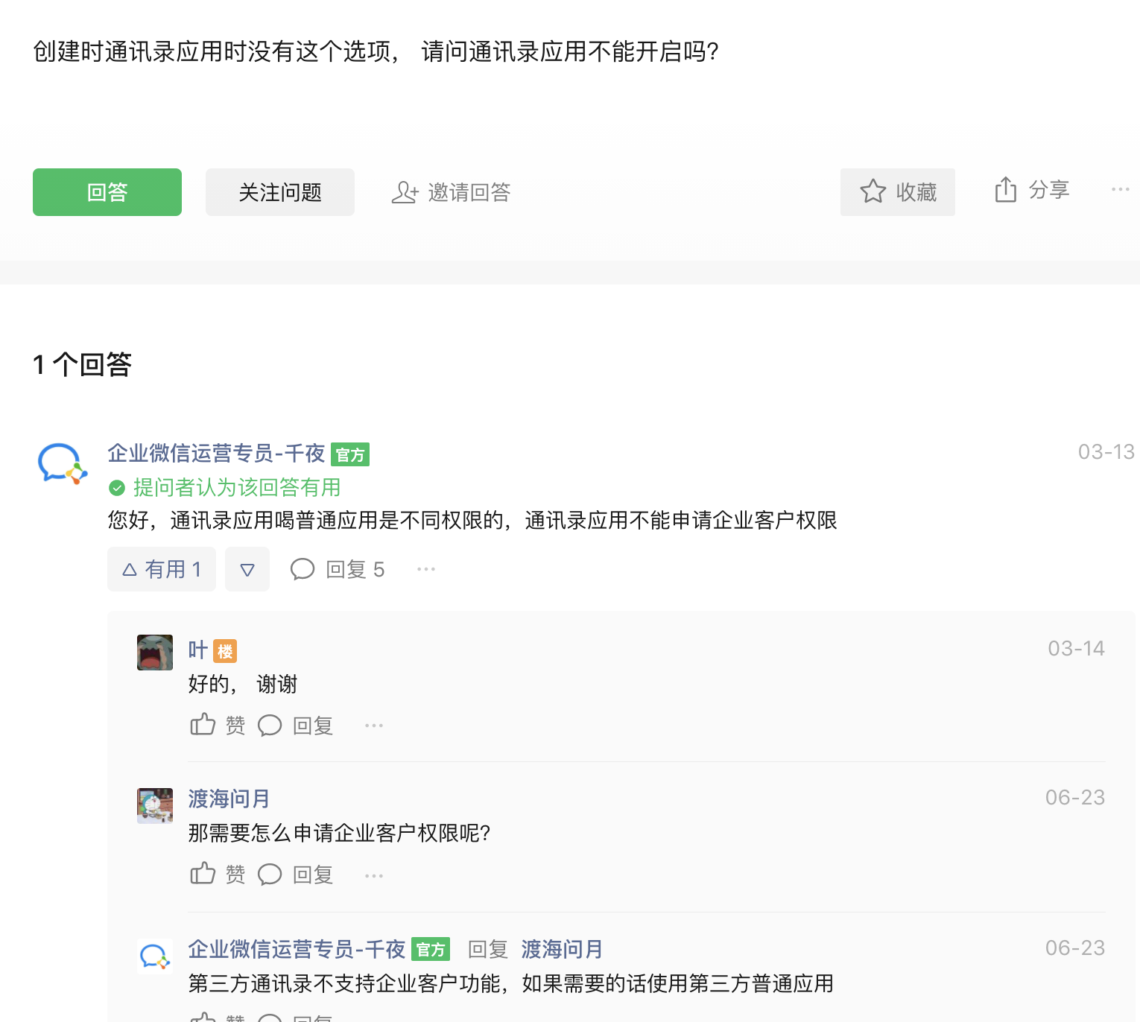

Slide 49
第三方应用开发选H5应用还是小程序应用
小程序很多场景目前无法支持
Mac不支持
微信插件不支持
聊天工具栏支持体验不够
无法脱离微信及企业微信
小程序得先上线到公众平台，每次发版提交审核
H5应用
所有平台可用，不用公众平台提审发版
可脱离微信及企业微信
但小程序运行体验比H5应用好，腾讯有部分资源倾斜如小程序可获取手机号，目前很多场景小程序不支持也许后面会支持如Windows支持小程序

Slide 50
第三方应用开发选H5应用还是小程序应用
小程序很多场景目前无法支持
Mac不支持
微信插件不支持
聊天工具栏支持体验不够
无法脱离微信及企业微信
小程序得先上线到公众平台，每次发版提交审核
H5应用
所有平台可用，不用公众平台提审发版
可脱离微信及企业微信
但小程序运行体验比H5应用好，腾讯有部分资源倾斜如小程序可获取手机号，目前很多场景小程序不支持也许后面会支持如Windows支持小程序

Slide 51


Slide 52
上线后的推广码

Slide 54
回调配置
1，要生成安装链接，需要第三方应用凭证
2，要获取第三方应用凭证需要ticket，通过回调获取
3，要想回调正常推送，支持Http Get请求验证URL有效性
4，再接收处理Http Post回调推送
如有公网可公网调式
公司调试不方式，想将公网收到信息推到我们私网处理
使用工具将公网信息转发到私网，
工具比较多，我们选用使用比较方便的frp

Slide 55

回调配置
公网服务器
私网服务器
rfp

Slide 56
frp配置回调路由到本地
私网服务器
公网服务器
企业微信
frp服务端监听8800
http://tobdev.ant-xy.com:8800
frp服务端开启7000
frp客户端监听7000
本地web服务9900

Slide 57
本地安装，扫码安装
本地服务器
模拟应用主页
生成安装链接
安装完成回调
(安装完成回调域名与本地域名一致)
获取企业永久授权码
本地指定Host
# tobdev
127.0.0.1 localhost
127.0.0.1 xx.xx.com
http://tobdev.ant-xy.com:9900
测试扫码安装
处理回调
获取企业永久授权码

Slide 58

第三方应用suite_access_token：获取安装链接的预授权码...
企业acess_token:通讯录..
服务商token:登录授权...

Slide 59
通讯录使用不同access_token的区别
1，使用获取企业凭证（https://work.weixin.qq.com/api/doc/90001/90143/90605）https://qyapi.weixin.qq.com/cgi-bin/service/get_corp_token?suite_access_token=SUITE_ACCESS_TOKEN
post体
{
"auth_corpid": "auth_corpid_value",
"permanent_code": "code_value"
}
获取的access_token调用通讯录接口，仅能获取授权企业对应用设置的可见范围内的部门及员工，并且部门名及成员名称为id不是真名，并且某些隐私信息无法获取如手机号等，具体看文档。
2，使用https://qyapi.weixin.qq.com/cgi-bin/gettoken?corpid=ID&corpsecret=SECRET
此corpsecret值为通讯录同步的secret（此secret需要客户给我们)
获取的access_token调用通讯录接口，可能获取企业通讯录全量信息，部门名成员都都可获取，其它权限受通讯录同步设置控制。

Slide 60


授权登录
成员敏感信息 用户授权获取 头像、二维码

Slide 61
{errcode=60020, errmsg=not allow to access from your ip:client ip 124.236.56.12}

Slide 62
Jsddk

